Slide 1
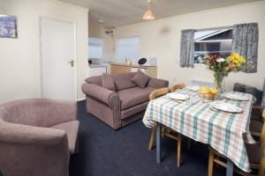
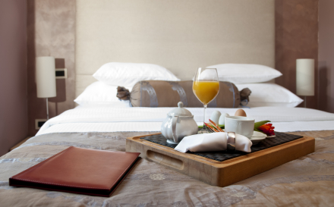

การทำความสะอาดและ
จัดห้องพักเตรียมต้อนรับแขก
D1.HHK.CL3.03
Notes:
Trainer welcomes trainees to class.

Slide 2
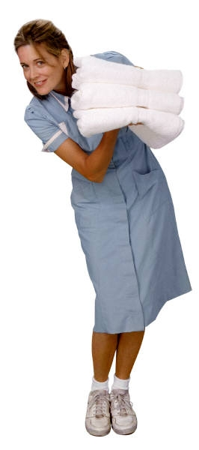
บทเรียน
หน่วยความรู้นี้ประกอบด้วยบทเรียน ๗ บท ดังนี้
◉ บทที่ ๑ เข้าใจบทบาทของพนักงานดูแลห้องพัก
◉ บทที่ ๒ เตรียมตัวทำความสะอาดห้องพัก
◉ บทที่ ๓ จัดเตียง
◉ บทที่ ๔ ทำความสะอาดห้องน้ำ
◉ บทที่ ๕ ทำความสะอาดห้องพัก
◉ บทที่ ๖ ให้บริการอื่นๆ ในส่วนของงานแม่บ้าน
◉ บทที่ ๗ เตรียมตัวออกกะ
Notes:
Trainer advises this Unit comprises seven Elements, as listed on this slide explaining:
• Each Element comprises a number of Performance Criteria which will be identified throughout the class and explained in detail
• Trainees can obtain more detail from their Trainee Manual
• At times the course presents advice and information about various protocols but where their workplace requirements differ to what is presented, the workplace practices and standards, as well as policies and procedures must be observed.

Slide 3
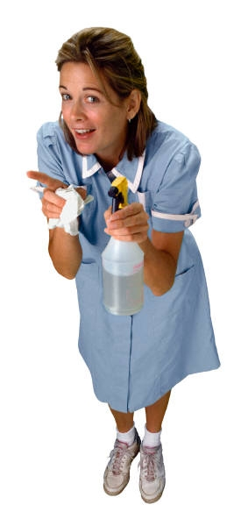
การประเมินผล
การประเมินผลในหน่วยความรู้นี่มีหลายรูปแบบ
◉ การสอบปากเปล่า
◉ การสอบข้อเขียน
◉ การนำเสนอโครงงาน
◉ การสังเกตการปฏิบัติงานในที่ทำงาน
◉ การทำแบบฝึกหัดเชิงปฏิบัติ
◉ รายงานผลการปฏิบัติงานจากหัวหน้างาน
Notes:
Trainer advises that assessment for this Unit may take several forms all of which are aimed at verifying they have achieved competency for the Unit as required.
Trainer indicates the methods of assessment that will be applied to them for this Unit.

Slide 4
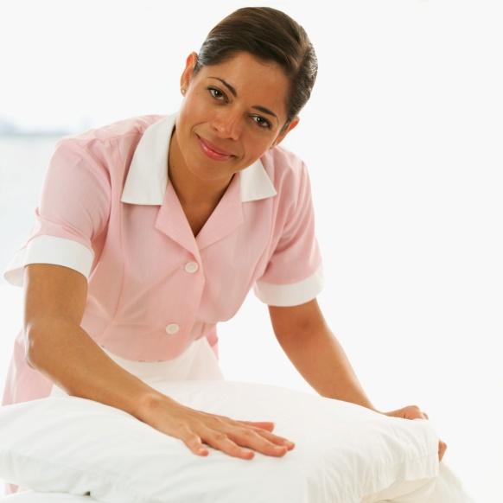
บทที่ ๑
เข้าใจบทบาทของพนักงานดูแลห้องพัก
Notes:
Introduce topic.
Class Activity – General Discussion
Ask general questions:
What does a room attendant do?
Why is the role of a room attendant important in a hotel?

Slide 5
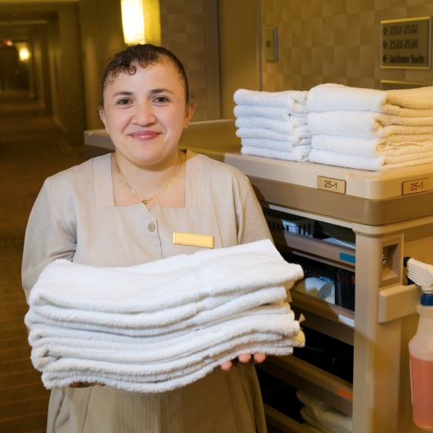
เข้าใจบทบาทของพนักงานดูแลห้องพัก
เกณฑ์การปฏิบัติงานสำหรับสมรรถนะย่อยนี้ ได้แก่
◉ สามารถอธิบายงานบริการของ
พนักงานดูแลห้องพัก
◉ สามารถระบุสถานะของพนักงาน
ดูแลห้องพักในธุรกิจที่พักและโรงแรม
◉ สามารถระบุคุณลักษณะสำคัญของ
ผู้ที่จะเป็นพนักงานดูแลห้องพัก
Notes:
Trainer identifies the Performance Criteria for this Element, as listed on the slide.

Slide 6
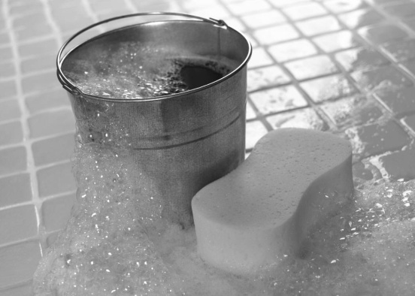
เข้าใจบทบาทของพนักงานดูแลห้องพัก
เกณฑ์การปฏิบัติงานสำหรับสมรรถนะย่อยนี้ ได้แก่(ต่อ)
◉ สามารถอธิบายมาตรฐานการแต่งกาย
และการวางตัวของพนักงานดูแลห้องพัก
◉ เข้าใจนโยบายและขั้นตอนการปฏิบัติของ
สถานประกอบการในส่วนที่เกี่ยวกับงานแม่บ้าน
◉ เข้าใจและอธิบายบทบาทของการสื่อสาร
ในสาขางานแม่บ้านได้
Notes:
Trainer identifies the Performance Criteria for this Element, as listed on the slide.

Slide 7
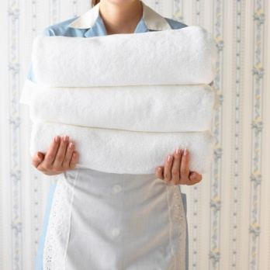
พนักงานดูแลห้องพัก
พนักงานดูแลห้องพักเป็นตำแหน่งงานที่พบได้ในธุรกิจ
ภาคการท่องเที่ยวและบริการที่เกี่ยวกับการจัดหาที่พัก
ให้แขกหรือลูกค้า
ตามโรงแรมหรือรีสอร์ทต่างๆพนักงานดูแลห้องพักจะมี
จำนวนมากกว่าพนักงานต้อนรับส่วนหน้า
Notes:
Class Activity – General Discussion
Why are there more room attendants employed than in other positions within a hotel?

Slide 8
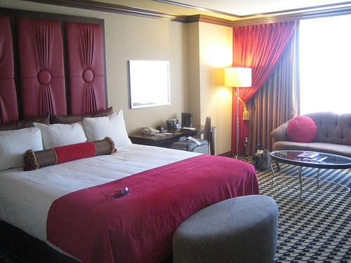
พนักงานดูแลห้องพัก
บทบาทสำคัญของพนักงานดูแลห้องพัก คือ การทำให้แขกที่มาพักได้รับความสะดวกสบายเสมือนอยู่ที่บ้าน
ของตัวเองโดยการดูแลห้องพักให้สะอาด เป็นระเบียบ
เรียบร้อยและปลอดภัย น่าอยู่
◉ พนักงานดูแลห้องพักจะทำห้องพักให้น่าอยู่
ได้อย่างไร
Notes:
Class Activity – General Discussion
How can you make a room appealing?

Slide 9
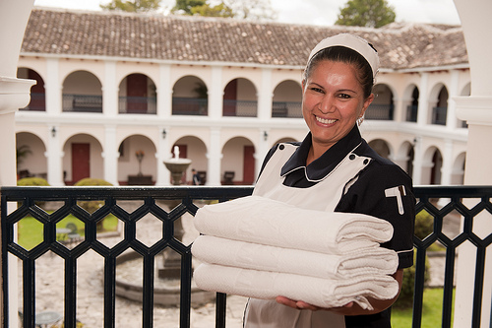
พนักงานดูแลห้องพัก
แม้จะมีหน้าที่หลัก ในการทำความสะอาด แต่พนักงานดูแลห้องพักก็ต้องยิ้มแย้มเป็นมิตร มีความรอบคอบ
ระมัดระวังสามารถให้ข้อมูลแก่แขก รวมทั้งจัดการ
แก้ปัญหาหรือดำเนินการใดๆ เพื่อสนองตอบความต้องการของแขกในเรื่องที่เกี่ยวกับห้องพักได้
Notes:
Class Activity – General Discussion
How can a room attendant:
Be friendly?
Be informative – what information do they need to give the guest about the room?
Be discreet – what does this mean and how do they do it?
What are common requests?
What are common problems?

Slide 10
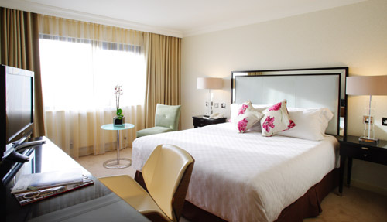
ขอบเขตความรับผิดชอบ
โดยสรุป พนักงานดูแลห้องพักมีหน้าที่รับผิดชอบ
หลักดังนี้
◉ ดูแลความสะอาดของห้องพัก
◉ ดูแลสภาพทั่วไปของห้องพัก
◉ รักษาความปลอดภัยภายในห้องพัก
◉ รักษาความเป็นส่วนตัวของแขก
Notes:
Class Activity – General Discussion
How can a room attendant:
Make a room clean?
Improve the appearance of a room?
Improve the security of guests and their property in a room?
Ensure the privacy of guests and their actions?

Slide 11

ขอบเขตความรับผิดชอบ
ขอบเขตความรับผิดชอบของพนักงานดูแลห้องพักครอบคลุมถึง
◉ ความสัมพันธ์กับแขก
◉ ความปลอดภัยของแขก
◉ การทำความสะอาด
◉ การบริหารงานและการสื่อสาร
Notes:
Guest Relations
Every employee of a hotel, including the room attendant, is expected to warmly greet guests and to be friendly and professional.
In many cases they need to work independently from other colleagues and must handle any problems that arise, without the assistance or guidance of others.
If there is a complaint about the room or its furnishings or fixtures, in many cases the room attendant must not only handle to issue, but take ownership to ensure it is resolved in a timely manner.
Guest Safety
The job description of a room attendant includes ensuring the safety and well being of guests and their property.
Cleaning
They are required to ensure all aspects of a guest room is clean and tidy.
Administration and Communication
Room attendants must ensure they understand what rooms they are to clean and in which order. Administration and communication is vital to ensure rooms are returned ‘clean’ ready for new guests.

Slide 12
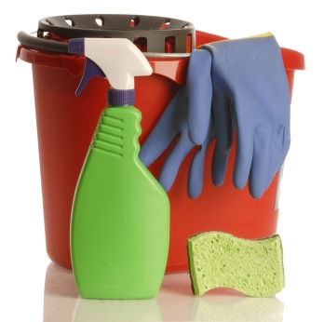
งานประจำวัน
ในการเข้ากระแต่ละครั้ง ผู้เข้ารับการอบรมคิดว่าพนักงานดูแลห้องพักต้องทำงานอะไรบ้าง
◉ เตรียมตัวทำงาน
◉ เข้าห้องพักแขก
◉ ทำความสะอาดห้องพัก
◉ ให้ข้อมูลแก่แขก
◉ ดูแลห้องเก็บอุปกรณ์และรถเข็นแม่บ้าน
◉ เลิกกะ
Notes:
Class Activity – Group work
The trainer should get the trainees into small groups.
Allocate one of the topics in this slide to each group.
Get them to identify all the activities that would be completed in a normal day.
Get the trainees to discuss or list on board.
This activity is designed to get people thinking about the diversity of the role of room attendant. Each of these topics will be discussed in more detail over the next few slides.

Slide 13
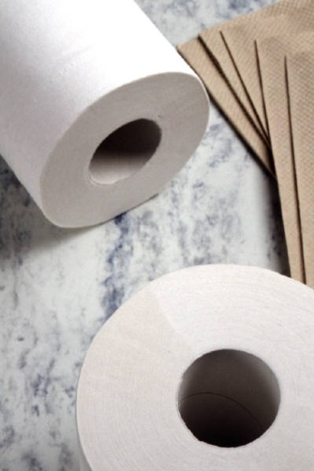
งานประจำวัน
การเตรียมตัวทำงาน
◉ รวบรวมลูกกุญแจมาสเตอร์คีย์
◉ รวบรวมรายการห้องพักที่ต้องทำความสะอาดในวันนั้นๆ
◉ บรรจุรถเข็นแม่บ้าน
◉ จัดอุปกรณ์ของใช้ต่างๆ
◉ จัดลำดับการทำความสะอาดห้องพัก
◉ ตรวจสอบว่ามีงานพิเศษอื่นใดต้องทำหรือไม่
Notes:
Class Activity – General Discussion
Trainer to discuss topics in slide, providing examples where possible.

Slide 14
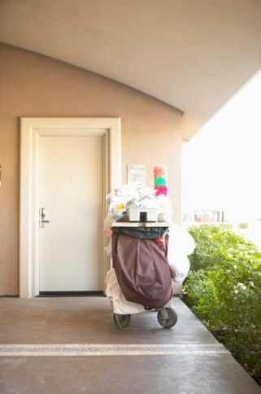
งานประจำวัน
การเข้าห้องพักแขก
◉ เคาะประตูห้องก่อนเสมอ ตามนโยบายของสถานบริการ
◉ ค่อยๆเปิดประตู
◉ จอดรถเข็นไว้หน้าประตู
Notes:
Class Activity – General Discussion
Trainer to discuss topics in slide, providing examples where possible.

Slide 15
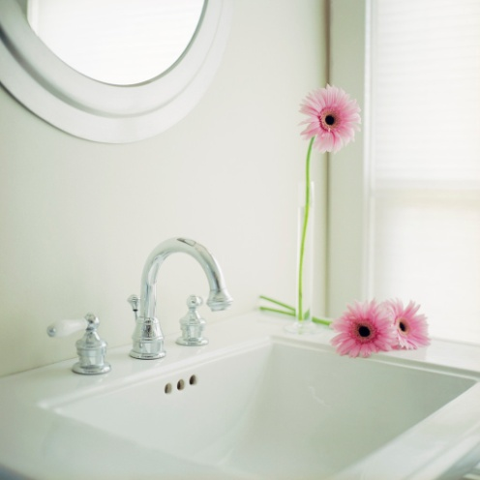
งานประจำวัน
การทำความสะอาดห้องพัก
◉ เปิดม่านและหน้าต่างเพื่อระบายอากาศ
◉ เก็บขยะและของที่ใช้แล้วในห้องพัก
◉ ทำความสะอาดพื้นที่อาบน้ำ อ่างอาบน้ำ
อ่างล้างหน้าและของใช้ในห้องในห้องน้ำ
◉ เปลี่ยนผ้าปูที่นอนและจัดเตียง
◉ ตรวจดูว่าผ้าชุดเครื่องนอนเสียหายอย่างไรหรือไม่
◉ ตรวจดูความปลอดภัยในด้านต่างๆทั่วห้อง
Notes:
Class Activity – General Discussion
Trainer to discuss topics in slide, providing examples where possible.

Slide 16
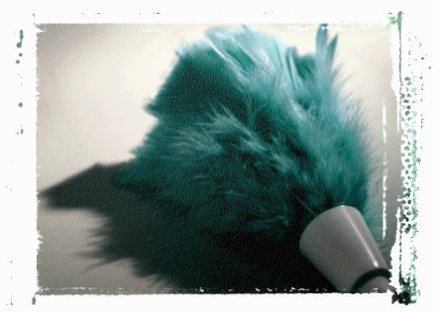
งานประจำวัน
การทำความสะอาดห้องพัก
◉ รายงานเกี่ยวกับของหายไป ของที่แขกลืมไว้ ปัญหา
ในการดูแลรักษาและปัญหาอื่นๆเกี่ยวกับห้องพัก
◉ เช็ดฝุ่น ทำความสะอาดของตกแต่ง
เครื่องใช้และพื้นผิวโครงสร้างต่างๆ
◉ เช็ด ดูดฝุ่น แปรงและขัดเงาเครื่องเรือน
◉ เติมของใช้และสิ่งอำนวยความสะดวกในห้องพัก
Notes:
Class Activity – General Discussion
Trainer to discuss topics in slide, providing examples where possible.

Slide 17
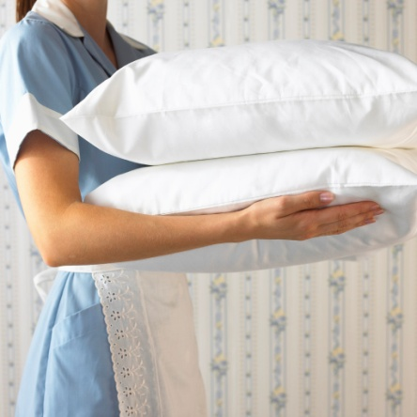
งานประจำวัน
การทำความสะอาดห้องพัก
◉ ตรวจ บันทึกรายการและเติมขนมขบเคี้ยว
และเครื่องดื่มในห้องพัก
◉ จัดเตรียมห้องพักเพื่อรับแขก
◉ จัดหาบริการพิเศษตามที่แขกร้องขอ
◉ นำส่งและรับกลับอุปกรณ์ที่แขกขอใช้
◉ ทำความสะอาดตามกำหนดเวลาที่ได้รับมอบหมาย
Notes:
Class Activity – General Discussion
Trainer to discuss topics in slide, providing examples where possible.

Slide 18

งานประจำวัน
การทำความสะอาดห้องพัก
◉ ดูดฝุ่น กวาดพื้นและพรม
◉ ถูพื้น
◉ จดบันทึกสถานะของห้องพักลงในตารางการปฏิบัติงาน
◉ ติดต่อหัวหน้างานหรือแผนกต้อนรับเพื่อรายงาน
สถานะของห้องพัก
◉ ปิดประตูห้องพัก
Notes:
Class Activity – General Discussion
Trainer to discuss topics in slide, providing examples where possible.

Slide 19
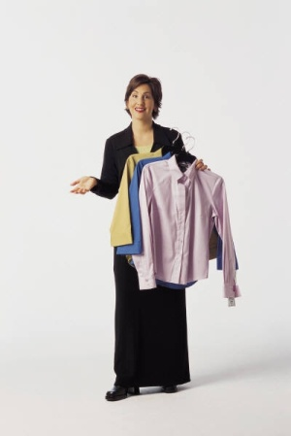
งานประจำวัน
การให้ข้อมูลแก่แขก
◉ รับฟังและดำเนินการสนองตอบข้อเรียกร้อง
และข้อร้องเรียนของแขก
◉ ให้คำอธิบายเกี่ยวกับอุปกรณ์และสิ่งอำนวย
ความสะดวกต่างๆภายในห้องพัก
◉ ให้คำอธิบายและดำเนินการตามข้อเรียกร้อง
ของแขกเกี่ยวกับการซักอบรีดและการซักแห้ง
Notes:
Class Activity – General Discussion
Trainer to discuss topics in slide, providing examples where possible.

Slide 20

งานประจำวัน
การให้ข้อมูลแก่แขก
◉ ให้ข้อมูลแก่แขกเกี่ยวกับ
✰ บริการ เครื่องใช้ และสิ่งอำนวย
ความสะดวกของโรงแรม
✰ สถานที่ท่องเที่ยวที่น่าสนใจ
และบริการต่างๆในพื้นที่
✰ ศาสนสถานสำคัญๆในพื้นที่
✰ การละหมาด การถือศีลอด
ตามความเชื่อทางศาสนาอิสลาม
✰ สถานที่ละหมาดและคำแนะนำอื่นๆ

Slide 21
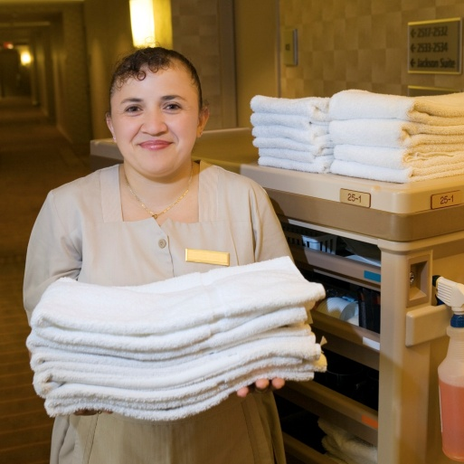
งานประจำวัน
การดูแลห้องเก็บอุปกรณ์และรถเข็น
◉ นำรถเข็นกลับมายังห้องเก็บของ
◉ นำผ้าที่เปื้อนและผ้าที่ใช้แล้วออก
◉ ส่งผ้าที่เปื้อนและผ้าที่ใช้แล้วไปยัง
แผนกซักอบรีด
◉ นำผ้าชุดใหม่ที่ซักทำความสะอาดแล้ว
รวมทั้งของใช้สำหรับแขก มาใส่รถเข็นให้พร้อม
Notes:
Class Activity – General Discussion
Trainer to discuss topics in slide, providing examples where possible.

Slide 22
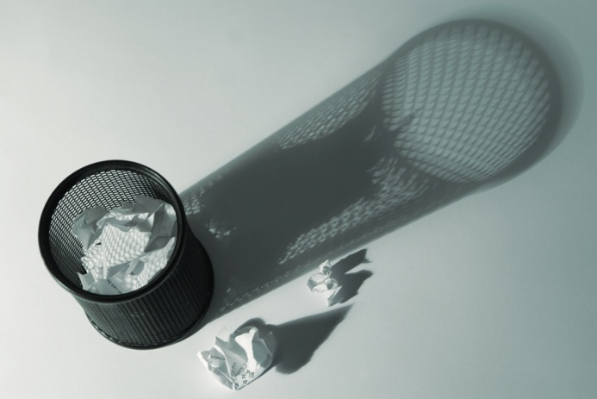
งานประจำวัน
การดูแลห้องเก็บอุปกรณ์และรถเข็น
◉ ดำเนินการเกี่ยวกับของที่แขกลืมหรือทิ้งไว้.
◉ ทำความสะอาดอุปกรณ์ทำความสะอาดต่างๆ
เช่น ไม้ถูพื้น เครื่องดูดฝุ่น
◉ นำขยะไปทิ้ง
◉ ทำความสะอาดพื้นห้องเก็บของ
Notes:
Class Activity – General Discussion
Trainer to discuss topics in slide, providing examples where possible.

Slide 23

งานประจำวัน
การเลิกกะ
◉ ส่งคืนตารางบันทึกการทำงาน
◉ ลงบันทึกรายงานและรายการนำแจ้งต่างๆ
◉ ส่งคืนกุญแจ
Notes:
Class Activity – General Discussion
Trainer to discuss topics in slide, providing examples where possible.

Slide 24
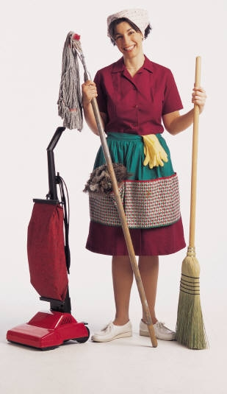
พนักงานดูแลห้องพักและสถานประกอบการ
พนักงานดูแลห้องพักมีขอบเขตหน้าที่
ที่หลากหลาย จะมีสถานะอย่างไร
ในสถานประกอบกิจการ
ด้านการท่องเที่ยวและบริการ
Notes:
Class Activity – General Discussion
Where does a room attendant work in a hotel?
Who is their manager?
Who are their colleagues?
Are they managers of anyone?

Slide 25
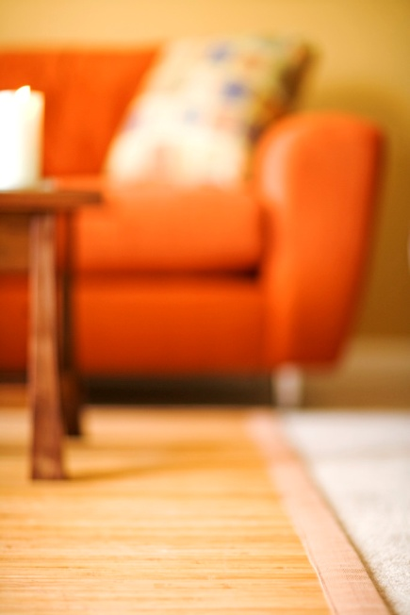
แผนกงานของพนักงานดูแลห้องพัก
พนักงานดูแลห้องพักทำงานสังกัดแผนกแม่บ้าน ซึ่งมีงานในความรับผิดชอบ ดังนี้
◉ การทำความสะอาดภายในโรงแรม
◉ การดำเนินการเกี่ยวกับของที่แขก
ที่ลืมหรือทิ้งไว้
◉ งานซักอบรีดและงานซักแห้ง
Notes:
Class Activity – General Discussion
What are all the activities housekeeping perform under these three categories?

Slide 26
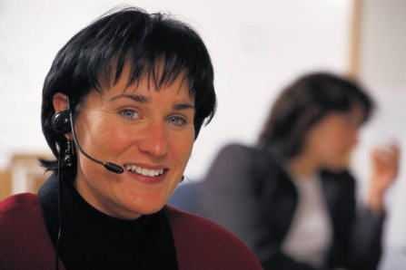
แผนกอื่นๆ ที่เกี่ยวข้อง
แผนกแม่บ้านจะสังกัดฝ่ายห้องพัก ซึ่งมีหน้าที่รับผิดชอบ ครอบคลุมการจัดหาที่พักให้แขก ดังต่อไปนี้
◉ การรับจองห้องพัก
◉ การรับโทรศัพท์และต่อโอน
สายโทรศัพท์
◉ การต้อนรับแขก
◉ การอำนวยความสะดวกต่างๆ ให้แขก
Notes:
Class Activity – General Discussion
What are all the activities perform under these categories?

Slide 27

หัวหน้างาน
ผู้ที่พนักงานดูแลห้องพักต้องรายงาน การปฏิบัติหน้าที่และปัญหา
◉ พนักงานดูแลห้องพักที่มีอาวุโสกว่า
◉ ผู้ควบคุมงานแผนกแม่บ้าน
◉ ผู้จัดการแผนกแม่บ้าน
◉ ผู้จัดการฝ่ายห้องพัก
Notes:
Class Activity – General Discussion
What do each of these people do?
A senior room attendant or Housekeeping supervisor - This person is normally responsible for the allocation of rooms and to check rooms up on completion of cleaning by room attendants.
The head of Housekeeping is called the Executive Housekeeper – responsible for Housekeeping department. This person will report to the Rooms Division Manager – responsible for Front Office and Housekeeping departments.

Slide 28
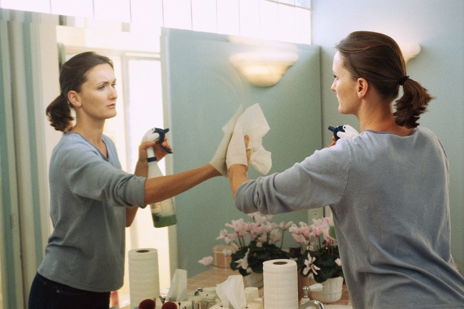
คุณลักษณะสำคัญของผู้ที่จะเป็น
พนักงานดูแลห้องพัก
พนักงานดูแลห้องพัก จะต้องเป็นผู้ที่มีคุณสมบัติ พิเศษเฉพาะสำหรับการปฏิบัติหน้าที่ในตำแหน่งนี้
นอกเหนือจากคุณสมบัติทั่วไป ที่บุคลากรวิชาชีพ
ในภาคการท่องเที่ยวและบริการพึ่งมี รวมทั้งต้องมี
ทักษะเฉพาะสายงานอีกด้วย
◉ พนักงานดูแลห้องพักควรมีคุณสมบัติอย่างไรบ้าง
Notes:
Class Activity – General Discussion
What characteristics are important for a room attendant to have?

Slide 29
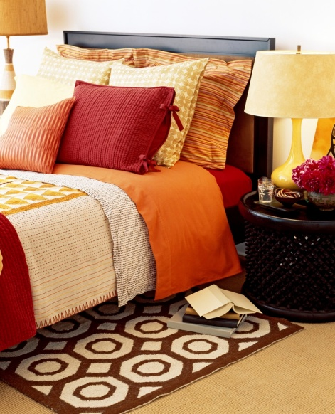
คุณลักษณะสำคัญของผู้ที่จะเป็น
พนักงานดูแลห้องพัก
ความรู้
◉ การใช้งานอุปกรณ์เครื่องใช้ต่างๆ
◉ โรงแรม/สถานประกอบการ รวมทั้ง
สิ่งอำนวยความสะดวกต่างๆ ในห้องพัก
◉ การใช้อุปกรณ์และเคมีภัณฑ์ในการทำความสะอาด
◉ ขั้นตอนที่ถูกต้อง ในการทำความสะอาดห้องพัก
◉ ความปลอดภัย ในการทำงานและ
การรักษาความปลอดภัย
Notes:
Class Activity – General Discussion
What information do they need to know about the hotel?
What information do they need to know about the hotel?
What cleaning products do they use?

Slide 30
คุณลักษณะสำคัญของผู้ที่จะเป็น
พนักงานดูแลห้องพัก
ทักษะ
◉ ความสามารถในการปฏิบัติงาน
ด้านการทำความสะอาดอย่างมี
ประสิทธิภาพและละเอียดลออ
◉ ความสามารถในการเคลื่อนย้ายวัสดุ
ได้อย่างปลอดภัยและคล่องแคล่ว
Notes:
Class Activity – General Discussion
What is manual handling?

Slide 31
คุณลักษณะสำคัญของผู้ที่จะเป็น
พนักงานดูแลห้องพัก
คุณสมบัติสำคัญ
◉ ความขยัน
◉ ความแข็งแรง
◉ ความสามารถในการปฏิบัติตามคำสั่ง
◉ ความสามารถในการบริหารเวลา
◉ ความใส่ใจในรายละเอียด
Notes:
Class Activity – General Discussion
Hard working
Physical strength - mobility and stamina required to clean for large periods of time
Ability to follow instruction – most activities follow strict procedures
Good time management – most room attendants will need to clean approximately 12-20 rooms per shift, with no supervision
Attention to detail – ability to ensure cleaning is performed to an extremely high standard.

Slide 32

คุณลักษณะสำคัญของผู้ที่จะเป็น
พนักงานดูแลห้องพัก
◉ ทัศนคติที่ดีในวิชาชีพ
◉ ความสามารถในการทำงานตามลำพัง
◉ มีประสบการณ์ในการทำงานด้านการบริการ
◉ ทักษะที่ดีในการสื่อสาร
◉ ทักษะที่ดีในการจัดระบบ
Notes:
Class Activity – General Discussion
Why is organisational skills important?
The trainer may want to mention organisational skills are vital because room attendants work by themselves, in remote locations and under strict timeframes.

Slide 33
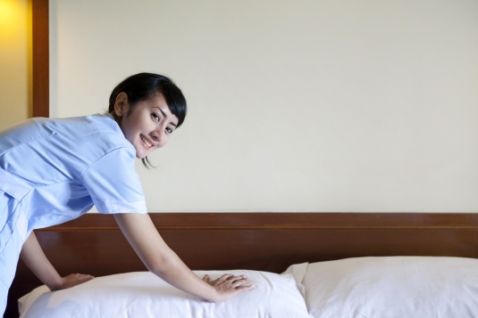
คุณลักษณะสำคัญของผู้ที่จะเป็น
พนักงานดูแลห้องพัก
◉ ความเป็นคนมีคุณธรรมและรู้จักรักษาความลับ
พนักงานดูแลห้องพักต้องเครารพความเป็นส่วนตัวของแขก
◉ ความสื่อสัตย์ พนักงานดูแลห้องพักต้องไม่หยิบฉวยหรือ
นำของของแขกมาใช้ รวมทั้งต้องไม่รับประทานอาหาร
และเครื่องดื่มของแขกด้วย
◉ การมีวิจารณญาณที่ดี พนักงาน
ดูแลห้องพัก ต้องไม่นำเรื่องของแขก
ตลอดจนกิจกรรมต่างๆ ที่แขกทำ
มาเล่าให้คนอื่นฟัง
Notes:
Class Activity – General Discussion
Discuss in pairs:
What are some of the ‘temptations’ a room attendant needs to resist when he/she has access to a guest’s room?
Should a room attendant share information with others about a guest if he/she thinks what the guest is doing is morally wrong?
In what instances can a room attendant report to management on a guest’s activities in their room?

Slide 34

การแต่งกายและการวางตัว
การแต่งกายของพนักงานดูแลห้องพัก ตั้งแต่ศีรษะจรดเท้า ควรสอดคล้องกับความคาดหวังของสถานประกอบการและแขก สถานประกอบการส่วนใหญ่
จะมีมาตรฐานการแต่งกาย ที่พนักงาน ต้องปฏิบัติ
ตามอย่างเคร่งครัด
◉ เพื่อให้พนักงานในสถานประกอบการ
ปฏิบัติเป็นแนวทางเดียวกันทุกคน
◉ เพื่อให้พนักงานเกิดความมั่นใจ
และภาคภูมิในตนเองและองค์กร
◉ เพื่อสร้างภาพลักษณ์ที่ดีของวิชาชีพ
Notes:
Class Activity – General Discussion
Why are having grooming standards important?
What are common grooming standards?
Why is it harder to maintain grooming standards as a room attendant compared with other jobs?
How can you combat this?

Slide 35
การแต่งกายและการวางตัว
มาตรฐานการแต่งกายที่คาดหวัง
ในประเด็นต่อไปนี้ มีอะไรบ้าง
◉ เครื่องแต่งกาย
◉ ป้ายชื่อ
◉ ผม
◉ เล็บ
◉ เครื่องประดับ
◉ การแต่งหน้า
Notes:
Clothing
All clothes should be:
Clean at the start of each day
Replaced if soiled to a unsuitable standard
Worn in its correct manner
Shoes to be suitable for the role.
Name Badge
A staff member must wear their name badge at all times
This is normally in a particular position on each staff member.
Hair
Short and neat cut hair for men
Tight or pulled back hair for women
Natural hair color
Men to have well trimmed facial hair or to be clean shaved.
Nails
Short and well trimmed
No bright nail polish
Cleaned on a regular basis.
Jewellery
One dress ring or wedding ring
Suitable watches
No other jewelry including bracelets, earrings, nose rings or necklaces.
Make up
No excessive make up
No visible tattoos.

Slide 36
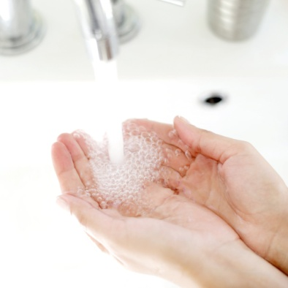
การแต่งกายและการวางตัว
มาตรฐานการแต่งกายที่คาดหวัง
ในประเด็นต่อไปนี้ มีอะไรบ้าง
◉ กลิ่น
◉ สุขอนามัยส่วนตัว
◉ ของใช้ส่วนตัว
Notes:
Odour
No excessive perfumes
Staff should use deodorant on a regular basis. This is important in a labour intensive role like cleaning rooms.
Personal hygiene
Bath or shower before work
Teeth must be brushed
Hands and face must be washed and cleaned.
Personal belongings
No personal bags in work areas – to reduce chance of theft
No mobile phones.

Slide 37

นโยบายและขั้นตอนการทำงาน
ของสถานประกอบการ
สถานประกอบการ แต่ละแห่งย่อมมีนโยบายและขั้นตอนการทำงานเฉพาะของตน
การกำหนดนโยบายและขั้นตอนการทำงานมุ่งหวังให้เกิดความปลอดภัยต่อชีวิต สุขภาพ ทรัพย์สิน รวมทั้งความ
เป็นส่วนตัวของพนักงาน แขกที่มาพัก และองค์กร
◉ นโยบาย หมายถึง กฎ ระเบียบ
ปฏิบัติตนและปฏิบัติงาน
◉ ขั้นตอน หมายถึง ลำดับ
ในการปฏิบัติงาน
Notes:
Class Activity – General Discussion
What are common policies and procedures in any work place regardless of position?
What are common policies and procedures specific to room attendants?

Slide 38
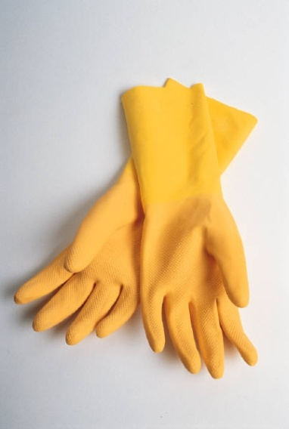
นโยบายและขั้นตอนการทำงาน
ของสถานประกอบการ
◉ ห้ามขโมย
◉ ต้องเปิดประตูห้องพักแขกไว้
ขณะที่เข้าไปทำความสะอาด
◉ สวมใส่อุปกรณ์ป้องกันในขณะ
ทำความสะอาด
◉ รักษาข้อมูลที่เกี่ยวกับแขก
ไว้เป็นความลับเสมอ
Notes:
Class Activity – General Discussion
Get the trainees to think of other policies that are directly related to room attendants.

Slide 39
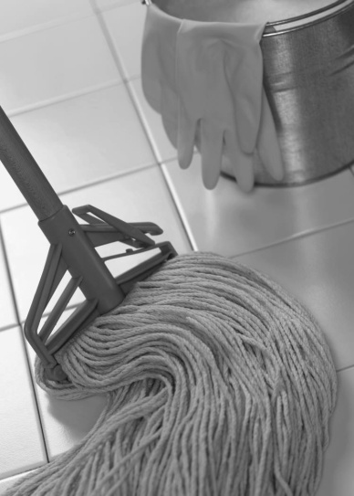
นโยบายและขั้นตอนการทำงาน
ของสถานประกอบการ
ตัวอย่างขั้นตอนการทำงานของงานในแผนกแม่บ้าน
◉ การเข้าห้องพักแขก
◉ การจัดเตียง
◉ การทำความสะอาดหน้าต่าง
◉ การทำความสะอาดห้องน้ำ
◉ การถูพื้น
◉ การดำเนินการเกี่ยวกับของที่แขกลืม
หรือทิ้งไว้และของในห้องพักที่หายไป
นอกจากนี้ ยังมีขั้นตอนการทำงานในเรื่องอื่นใดอีกบ้าง
Notes:
Class Activity – General Discussion
Get the trainees to think of other procedures that are directly related to room attendants.

Slide 40
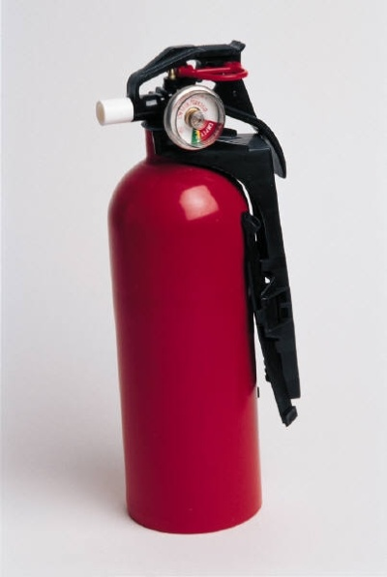
นโยบายและขั้นตอนการทำงาน
ของสถานประกอบการ
ใครเป็นผู้กำหนดนโยบายและขั้นตอนการทำงาน
นโยบายและขั้นตอนการทำงานอาจถูกกำหนดโดย
◉ แผนกแม่บ้าน เพื่อการทำงานเฉพาะ
สำหรับบุคลากรในแผนก
◉ สถานประกอบการ เพื่อให้เกิดมาตรฐาน
เดียวกันทุกแผนกในองค์กร
◉ ผู้ผลิตเครื่องมือเครื่องใช้ต่างๆ เพื่อให้
มีการใช้งานและการดูแลรักษาอุปกรณ์
เหล่านั้นอย่างถูกต้อง
Notes:
Class Activity – General Discussion
Get the trainees to identify different policies and procedures that would come from each area identified in the slide.

Slide 41
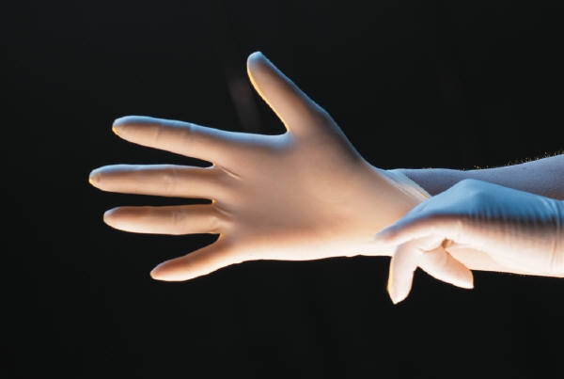
นโยบายและขั้นตอนการทำงาน
ของสถานประกอบการ
นโยบายและขั้นตอนการทำงานด้านต่างๆ
นโยบายและขั้นตอนการทำงาน ในแผนกแม่บ้านมักจะ
ให้ความสำคัญความถูกต้องเหมาะสมในการเคลื่อนย้าย
การใช้งาน การทำความสะอาด การเก็บรักษาและการใช้อุปกรณ์ป้องกัน เมื่อต้องใช้หรือทำงาน เกี่ยวกับสิ่งต่างๆ
ดังต่อไปนี้
◉ อุปกรณ์เครื่องใช้สำหรับแม่บ้าน
◉ เคมีภัณฑ์ต่างๆ
◉ ของใช้ต่างๆภายในห้องพัก
◉ เครื่องใช้และเครื่องใช้ติดตั้งในห้องพัก
◉ เครื่องแบบและอุปกรณ์ป้องกัน
Notes:
Types of policies and procedures
Policies and procedures in housekeeping normally relate to the correct handling, use, cleaning, storage and protective items relating to:
Equipment – housekeeping cleaning equipment including vacuum cleaners, waxing machines, trolleys
Chemicals – including all cleaning products and items used to clean including cloths, rags, mops
Furnishings – bedding, tables, couches, kitchens, televisions, carpets
Fittings – lights, electricals, air conditioners
Clothing – uniforms and protective clothing.

Slide 42

นโยบายและขั้นตอนการทำงาน
ของสถานประกอบการ
พนักงานดูแลห้องพักสามารถศึกษานโยบายและขั้นตอน
การทำงานของสถานประกอบการ ได้จาก
◉ ใบกำหนดหน้าที่งาน
◉ การฝึกอบรมพนักงาน
◉ มาตรฐานขั้นตอนการปฏิบัติงาน
◉ รายการสิ่งที่ต้องทำและตารางการปฏิบัติงาน
◉ การสังเกตการปฏิบัติงานและเพื่อนร่วมงานคนอื่นๆ
◉ ผู้ควบคุมและให้คำแนะนำในการทำงาน
Notes:
Class Activity – General Discussion
In your point of view, what is the best way to ensure staff know and understand policies and procedures?

Slide 43

การสื่อสาร
เนื่องจากพนักงานดูแลห้องพัก เป็นบุคลากรกลุ่มเดียวในสถานประกอบการที่สามารถเข้า-ออก ห้องพักแขกได้ ฉะนั้นจึงต้องมีหน้าที่เป็นหูเป็นตาให้กับสถานประกอบการ ในการตรวจตราห้องพักและสถานะของห้องพักรวมทั้งประสานงานอย่างเป็นระบบกับแผนกอื่นๆเช่น แผนก
ซ่อมบำรุง เพื่อให้มีการดำเนินการต่างๆ ตามความเหมาะสม
Notes:
Class Activity – General Discussion
What types of information are communicated by room attendants?
Who do they communicate with?

Slide 44
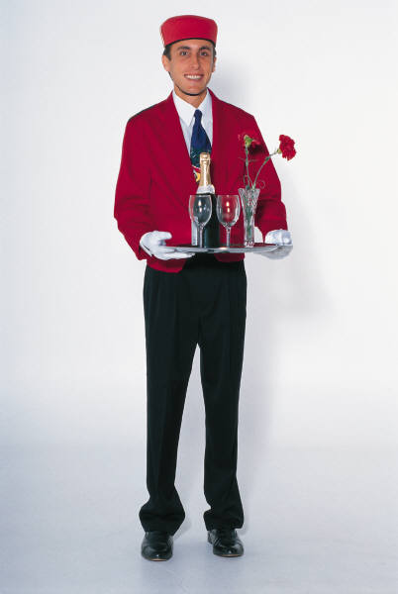
การสื่อสาร
โดยทั่วไป พนักงานดูแลห้องพักมักต้องติดต่อ
สื่อสารกับบุคคลเหล่านี้
◉ พนักงานต้อนรับ
◉ ผู้ช่วยแม่บ้าน
◉ ฝ่ายซ่อมบำรุง
◉ ฝ่ายเสบียงห้องพัก
◉ ฝ่ายบริการอาหารในห้องพัก
◉ ฝ่ายรักษาความปลอดภัย
Notes:
Class Activity – General Discussion
For each of these positions what information is communicated?
Receptionists
Room attendants work closely with reception for a number of reasons including:
Identify vacant rooms - to find out when guests have checked out so they can start cleaning vacant dirty rooms
Report clean rooms - when rooms are clean and ready for new guests
Handle special requirements - for incoming guests including VIP’s
Handle guest requests - relating to the room including additional towels and pillows, buckets of ice and for laundry to collected
Co-ordinate internet access.
House Attendants
These people will normally be responsible for the distribution of items to/from the housekeeping office to the store rooms on each floor, for easier access by room attendants.
These items include:
Cleaning products - sprays, agents and cleaning clothes
Equipment – buckets and mops
Linen – bed sheets, pillow cases, blankets, bath towels, floor mats, hand towels and face cloths
Room supplies – including shampoo, conditioners, stationery, matches, soaps etc
Fresh produce – milk and biscuits for tea and coffee facilities
Removal of dirty items – soiled bedding and rubbish
Collection of return of laundry or dry cleaning
As a room attendant will normally be stationed on a selected floor, they will communicate with house attendants if items need to replenished.
Maintenance
Room attendants will often call maintenance to fix or replace light bulbs and any faulty furnishings or equipment. In most cases any calls will be made relating to faulty televisions and air conditions.
Mini Bar
In some organisations, the room attendant may be responsible for replenishing mini bar items and charging them to the guest rooms themselves or may contact mini bar for this service to be performed.
Room Service
When cleaning rooms, room attendants will remove used room service trays which must be placed out of guest sight and placed in the appropriate storage area on each guest floor. They will communicate with room service for the trays to be collected from the storage areas.
Security
With room attendants spending the majority of their shift working on guest floors, it is their responsibility to observe activities that take place around them. They must constantly listen and watch to ensure guest activities are conducted in a safe and secure manner. If there are any issues which they cannot resolve, security must be contacted quickly.

Slide 45

บทที่ ๒
เตรียมตัวทำความสะอาดห้องพัก
Notes:
Introduce topic.
Class Activity – General Discussion
Ask general questions:
What cleaning duties are performed?
What preparation do they need to do before they can start cleaning?

Slide 46
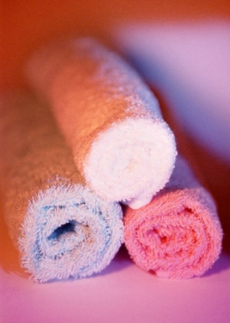
เตรียมตัวทำความสะอาดห้องพัก
เกณฑ์การปฏิบัติงานสำหรับสมรรถนะย่อยนี้
ได้แก่
◉ เตรียมของใช้ในห้องผ้า
◉ จัดอุปกรณ์เครื่องใช้ในการทำงาน
ใส่รถเข็นแม่บ้าน
◉ ตรวจสอบรถเข็นแม่บ้านก่อนใช้งาน
◉ ตรวจสอบรายการห้องพักที่ต้อง
ทำความสะอาดในกะของตน
◉ เข้าทำความสะอาดห้องพักอย่างเหมาะสม
Notes:
Trainer identifies the Performance Criteria for this Element, as listed on the slide.

Slide 47
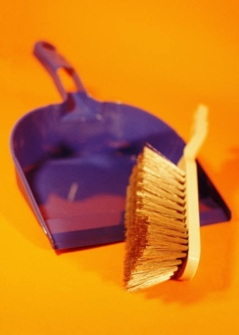
จัดเติมของใช้
ก่อนที่จะเข้าทำความสะอาดห้องพักแขก พนักงานดูแล
ห้องพักจะต้องจัดเตรียม พัสดุอุปกรณ์ในห้องผ้า เครื่องใช้
ที่จำเป็นและรถเข็นแม่บ้านสำหรับใส่อุปกรณ์และ
เครื่องมือทำความสะอาดต่างๆ ตลอดจนของใช้ที่จะนำไป
ใส่เพิ่มเติมในห้องพักแขกให้พร้อม
Notes:
Class Activity – General Discussion
What items need to be replenished?
For each item: Where do they go – in a linen store or straight on a trolley?

Slide 48

อุปกรณ์เครื่องใช้ที่ต้องเตรียม
◉ รถเข็นแม่บ้าน
◉ เครื่องดูดฝุ่น
◉ ไม้ถูพื้น
◉ ไม้กวาดและแปรงต่างๆ
◉ ถังน้ำ
Notes:
Class Activity – General Discussion
What is the purpose of each piece of equipment identified in this slide?
When preparing the equipment what would you need to do?

Slide 49
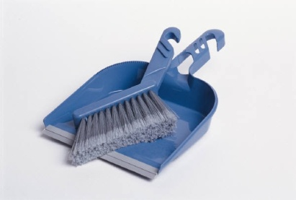
อุปกรณ์เครื่องใช้ที่ต้องเตรียม
◉ ถุงมือยาง
◉ เครื่องแบบ
◉ ผ้าเช็ดทำความสะอาด
◉ ป้ายเตือน
◉ ที่ตักผง
Notes:
Class Activity – General Discussion
What is the purpose of each piece of equipment identified in this slide?
When preparing the equipment what would you need to do?

Slide 50
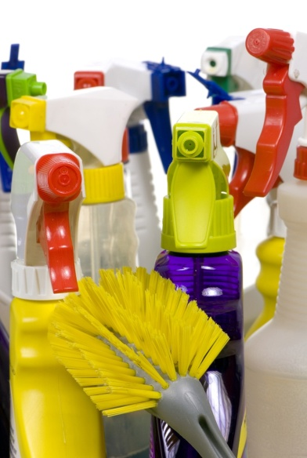
ผลิตภัณฑ์ทำความสะอาดและเคมีภัณฑ์
◉ ยาขัดเงา
◉ ผงซักฟอก
◉ น้ำยาเช็ดกระจก
◉ ผลิตภัณฑ์ทำความสะอาด
อเนกประสงค์
◉ ผลิตภัณฑ์ทำความสะอาดเตาอบ
◉ ผลิตภัณฑ์ทำความสะอาด
เครื่องสแตนเลส
◉ ผลิตภัณฑ์ทำความสะอาด
เครื่องหนัง
Notes:
Class Activity – General Discussion
What is the purpose of each of the cleaning supplies identified in this slide?

Slide 51
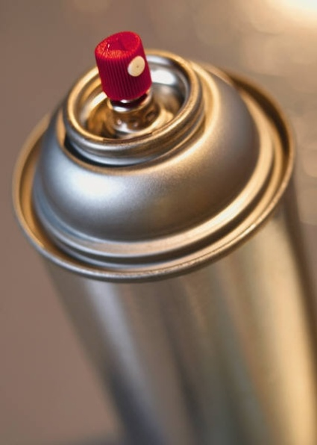
ผลิตภัณฑ์ทำความสะอาดและเคมีภัณฑ์
◉ ผลิตภัณฑ์ทำความสะอาดเซรามิกและ
เครื่องกระเบื้องเคลือบ
◉ น้ำยาล้างสุขภัณฑ์
◉ น้ำยาล้างจานสำหรับเครื่อง
◉ น้ำยาฆ่าเชื้อ
◉ เจลหรือสบู่ล้างมือ
◉ ยาดับกลิ่นและสเปร์ยปรับอากาศ
◉ ผลิตภัณฑ์ในกลุ่มสเปร์กำจัดแมลง
Notes:
Class Activity – General Discussion
What is the purpose of each of the cleaning supplies identified in this slide?

Slide 52

ของใช้อื่นๆ
◉ ชุดเครื่องนอน
◉ ผ้าขนหนู
◉ เครื่องอาบน้ำ
◉ ชุดเครื่องเขียน
◉ ผลิตภัณฑ์กระดาษ
◉ ถุงต่างๆ
◉ ของแจก
◉ พัสดุสำรองเปลี่ยน
◉ สื่อประชาสัมพันธ์และส่งเสริมการขาย
Notes:
Class Activity – Group work
The trainer arrange the trainees into small groups.
Allocate one of the topics in this slide to each group.
Get them to identify all the supplies that would be allocated to each section.
Get the trainees to discuss or list on board.

Slide 53
การขอเบิกพัสดุและรับพัสดุ
เมื่อจะขอเบิกพัสดุ พนักงานดูแลห้องพักจะต้อง
กรอกใบขอเบิกพัสดุ แล้วเสนอต่อหัวหน้าแม่บ้าน
โดยทั่วไปในใบขอเบิกพัสดุจะมีรายละเอียด ดังนี้
◉ ผู้ขอเบิกพัสดุ
◉ พัสดุที่ต้องการเบิก
◉ จำนวน/ปริมาณ ของพัสดุ
ที่ต้องการเบิก
◉ วันที่สั่งเบิก
Notes:
Class Activity – Review documents
The trainer should get a copy of a ordering or requisitioning document and explain it to the class.

Slide 54

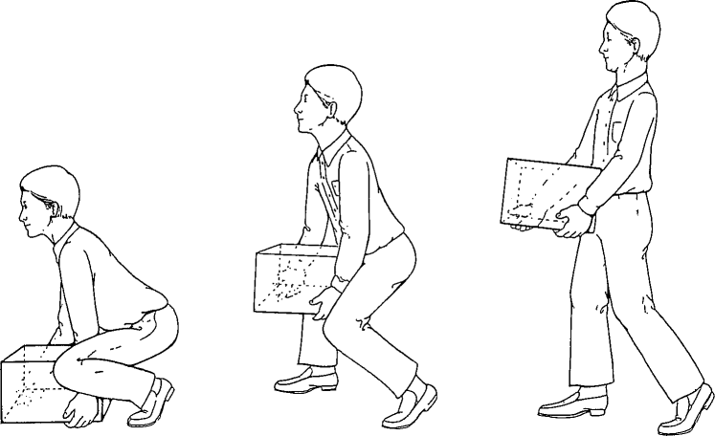
การบรรจุรถเข็นแม่บ้าน
◉ คำนึงถึงอาชีวอนามัยและความปลอดภัย
ในการจัดอุปกรณ์เครื่องใช้ใส่รถเข็น
◉ การเคลื่อนย้ายวัสดุด้วยมือเป็นสาเหตุสำคัญ
ที่ทำให้เกิดการบาดเจ็บจากทำงานและ
งานในแผนกแม่บ้าน ก็เป็นงานที่มีอัตรา
การเกิดอุบัติเหตุและการบาดเจ็บสูง
Notes:
Class Activity – General Discussion
What is manual handling?
Why is it important not just in loading trolleys, but when completing all tasks as a room attendant?

Slide 55
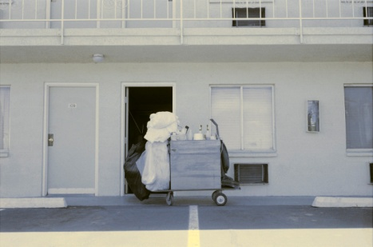
การบรรจุรถเข็นแม่บ้าน
การเคลื่อนย้ายวัสดุด้วยมือ
งานเคลื่อนย้ายวัสดุด้วยมือประกอบด้วย
กิจกรรมต่างๆ ดังต่อไปนี้
◉ การยก เช่น ยกกล่อง ลัง พัสดุต่างๆ
◉ การถือ เช่น นำพัสดุจากห้องเก็บของ
ไปใส่รถเข็นหรือจากที่หนึ่งไปอีกที่หนึ่ง
◉ การดึง เช่น ดึงกล่อง ลัง ออกจากที่เก็บ
ในห้องเก็บของ
◉ การเข็นรถเข็น
Notes:
Class Activity – General Discussion
What items do room attendants normally:
Lift
Carry
Pull
Push.
The trainer should demonstrate the best way to do these movements.
Also get the audience to think of strategies to prevent injury (use of specific equipment etc) when using these range of movements.

Slide 56

การบรรจุรถเข็นแม่บ้าน
ในการบรรจุรถเข็น มีควรจำดังต่อไปนี้
◉ รายงานความชำรุดเสียหายของรถเข็น
◉ การเคลื่อนย้ายรถเข็นให้ใช้การเข็นเสมอ ห้ามลาก
◉ วางอุปกรณ์บนรถเข็นในตำแหน่ง
ที่เหมาะสมหรือที่กำหนดไว้
◉ ไม่ยกของที่มีน้ำหนักเกิน ๑๖ กิโลกรัม
ด้วยตัวเอง
◉ พร้อมให้ความช่วยเหลือหรือข้อมูล
เมื่อได้รับการร้องขอ
Notes:
Class Activity – General Discussion
Discuss the points in the slide and why they are important.

Slide 57
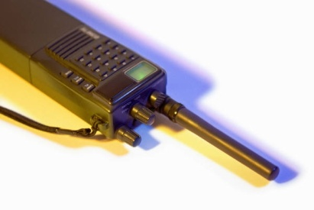
ตรวจสอบรถเข็นแม่บ้านก่อนใช้งาน
ก่อนเข็นรถเข็นออกจากห้องผ้าหรือห้องเก็บของแม่บ้าน
พึงตรวจตราให้แน่ใจก่อนว่า ได้นำอุปกรณ์เครื่องใช้ต่างๆ
ที่ต้องใช้ใส่ในรถเข็นครบถ้วนเรียบร้อยแล้ว
เครื่องใช้อื่นๆ ที่ควรมี
นอกจากอุปกรณ์ เครื่องใช้ที่ได้กล่าวมาแล้วข้างต้น
พนักงานดูแลห้องพัก อาจต้องนำเครื่องใช้อื่นๆ ติดตัว
ไปด้วย เช่น
◉ ลูกกุญแจประจำชั้นและลูกกุญแจห้องพักแต่ละห้อง
◉ วิทยุสื่อสาร
◉ ใบรายการห้องพักที่ต้องเข้าไปทำความสะอาดและห้องอื่นๆ
ที่จะต้องเข้าไปทำความสะอาด ในกรณีที่แขกในห้อง
ที่ได้รับมอบหมายยังไม่สะดวกให้เข้าไปทำความสะอาด
◉ ขวดน้ำดื่มส่วนตัว
Notes:
Class Activity – General Discussion
Discuss the points in the slide and why they are important
These are not considered as supplies, but are vital.

Slide 58

การดูแลรถเข็นแม่บ้านและอุปกรณ์ต่างๆ
การดูแลรถเข็นและอุปกรณ์ต่างๆ ในรถเข็นที่จอดไว้
หน้าห้องพักแขกเป็นสิ่งสำคัญ เนื่องจาก
◉ พัสดุอุปกรณ์จำนวนมากที่ใส่ไว้ในรถเข็น
เป็นของที่มีราคา
◉ พนักงานต้องเข้าไปทำความสะอาดห้องพัก
และไม่สามารถมองเห็นรถเข็นได้ตลอดเวลา
◉ ในรถเข็นมีใบรายการห้องพัก ซึ่งมีข้อมูล
เกี่ยวกับแขกด้วย
ต้องคอยมองดูรถเข็นเสมอ เท่าที่ทำได้
Notes:
Class Activity – General Discussion
Why is it easy for guests to steal from trolleys? If you were a guest how could you do it?
What would you steal?
How can staff prevent this?

Slide 59
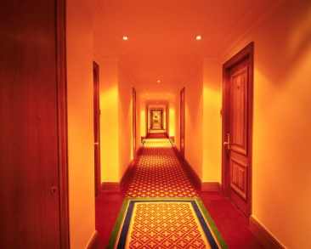
การจอดรถเข็นแม่บ้าน
ให้จอดรถเข็นไว้ที่ทางเดิน ชิดผนังและไม่กีดขวางทางเดิน
ของแขก อย่าจอดรถเข็นไว้กลางทางเดิน เนื่องจาก
◉ จะเป็นการกีดขวางทางเดินของผู้อื่น
◉ จะล่อตาล่อใจขโมยมากกว่าจอดชิดผนัง
◉ ป้องกันอุบัติเหตุจากการเดินชนรถเข็น
◉ จะได้ไม่กีดขวางทางวิ่ง ในกรณี
ที่เกิดเหตุร้ายแรง
Notes:
Class Activity – General Discussion
Most organisations require trolleys to be placed in front of the open door to the room they are cleaning
What are the reasons for this?

Slide 60
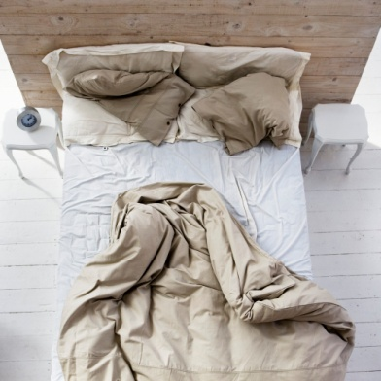
ตรวจสอบรายการห้องพัก
ที่ต้องเข้าทำความสะอาด
เพื่อให้การทำความสะอาดห้องพัก เสร็จภายในเวลา
ที่เหมาะสมและควบคุมค่าจ้างแรงงานได้ จะต้องมีการ
จัดสรรห้องพักประเภทต่างๆ ให้พนักงานดูแลห้องพักแต่ละคนรับผิดชอบดูแล หน้าที่หลักของพนักงาน
ดูแลห้องพัก คือ การทำความสะอาดห้องพัก
Notes:
Class Activity – General Discussion
What needs to be considered when identifying rooms to be cleaned, and in what order?

Slide 61
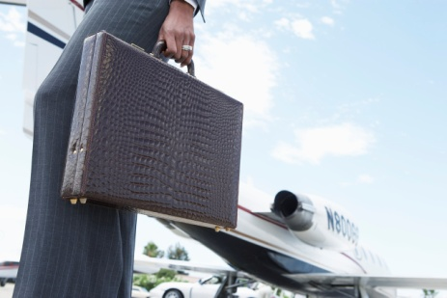
ตรวจสอบรายการห้องพัก
ที่ต้องเข้าทำความสะอาด
การพูดคุยสรุปงาน
◉ ตรวจสอบการเข้างานของพนักงาน
◉ พูดคุยเกี่ยวกับข้อมูลข่าวสารใหม่ๆ
ที่เกี่ยวข้องกับการทำงาน
◉ พูดคุยถึงข้อร้องเรียนที่เกี่ยวกับ
การจัดเตรียมและดูแลห้องพัก
◉ พูดคุยและหาทางแก้ปัญหาในการทำงาน
◉ พูดคุยเกี่ยวกับข้อเรียกร้องของแขกคนสำคัญ
◉ แจ้งข่าวการฝึกอบรมในอนาคต
◉ จัดสรรห้องพักให้พนักงานแต่ละคนในกะนั้นๆ
Notes:
Class Activity – General Discussion
When do briefings normally take place?
Who normally directs these sessions?
How long do they usually take?

Slide 62
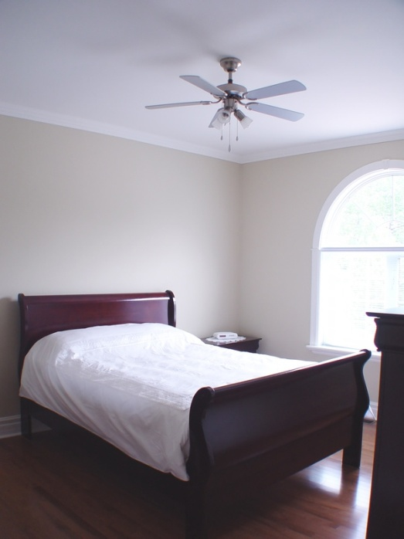
ตรวจสอบรายการห้องพัก
ที่ต้องเข้าทำความสะอาด
โดยทั่วไปพนักงานแต่ละคนจะต้องดูแลห้องพัก
ประมาณ ๑๒-๒๐ ห้องในแต่ละวัน ขึ้นอยู่กับ
◉ มาตรฐานการทำงานของสถานประกอบการ
◉ ประเภทของห้องพัก
◉ สถานะของห้องพัก
◉ ปัจจัยอื่นๆ
Notes:
Class Activity – General Discussion
What influences do each of the points in this slide have?

Slide 63
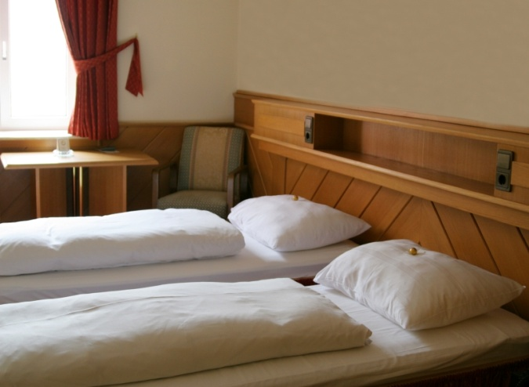
ตรวจสอบรายการห้องพัก
ที่ต้องเข้าทำความสะอาด
ประเภทของห้องพัก
โดยทั่วไป พนักงานดูแลห้องพักจะต้องดูแลทำความสะอาดห้องพักสำหรับแขก ซึ่งแบ่งออกเป็น
◉ ห้องพักเดี่ยว
◉ ห้องพักคู่เตียงเดี่ยว
◉ ห้องพักคู่สองเตียง
◉ ห้องสวีท
Notes:
Class Activity – General Discussion
What is the difference between each type of room?
Who are these rooms normally allocated to?
As a cleaner, which rooms take longer to clean and why?

Slide 64
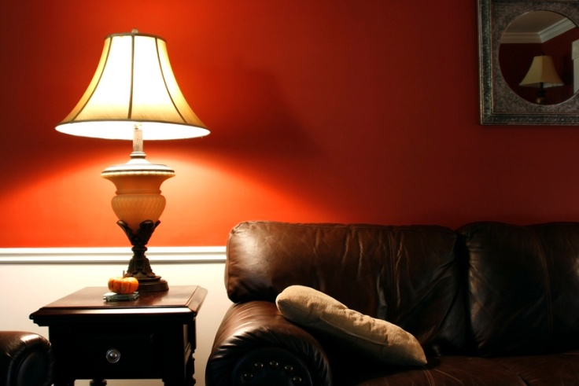
ตรวจสอบรายการห้องพัก
ที่ต้องเข้าทำความสะอาด
ส่วนต่างๆในห้องพัก
ห้องพักมักจะมีส่วนต่างๆที่ต้องได้รับการ
ทำความสะอาดดูแล ประกอบด้วย
◉ ห้องน้ำ
◉ ห้องนอน
◉ บริเวณนั่งเล่น
◉ ครัว
◉ ระเบียง
◉ ห้องกลางติดกับประตูหน้า
Notes:
Class Activity – General Discussion
Which inclusions are found in a ‘normal’ room?
As an exercise get the trainees to identify an approximate time it would take to clean each point identified in this slide providing explanation for the timing.

Slide 65

ตรวจสอบรายการห้องพัก
ที่ต้องเข้าทำความสะอาด
สถานะของห้องพัก
โดยปกติ ห้องพักที่จะเข้าทำความสะอาด
มีสถานะอยู่ ๓ แบบ ได้แก่
◉ ห้องที่แขกย้ายออก
◉ ห้องที่ยังมีแขกพักอยู่
◉ ห้องว่าง
Notes:
Check out rooms
These are the rooms where guests are expected to check-out. They may be known as ‘departing rooms’, ‘going rooms’ or ‘vacated rooms’
These rooms will take longer to clean than a room that continues to be occupied because a full service is required. Approximately thirty minutes is allocated.
Occupied rooms
These are rooms where the guest will be staying for another night. They may also be known as ‘stay rooms’
Generally these rooms won’t take as long to clean as a check-out room, and approximately twenty minutes will be allocated.
Vacant rooms
You will also be required to inspect and provide basic service to vacant rooms.
These rooms, even though not being used, still require some attention such as:
Inspection – to identify anything that might have happened or gone wrong with or in the room
General dusting
Flushing of the toilet
Checking that the refrigerator is working properly
Ensuring the room has not been occupied by a guest for whom no information exists.

Slide 66

ตรวจสอบรายการห้องพัก
ที่ต้องเข้าทำความสะอาด
ปัจจัยอื่นๆ
◉ ควรทำความสะอาดห้องใดก่อน
◉ บางห้องอาจต้องการ การทำความสะอาด
เป็นพิเศษหรือต้องมีการขจัดคราบสกปรก
◉ ข้อจำกัดด้านเวลา
◉ พื้นที่ส่วนอื่นภายในสถานประกอบการ
ที่ต้องทำความสะอาด
Notes:
Class Activity – General Discussion
Which rooms normally need to be cleaned first?
What time constraints exist?
What other areas do room attendants have to clean?
Is this part of their normal job?
If not, who does it and why would room attendants be required to help?

Slide 67
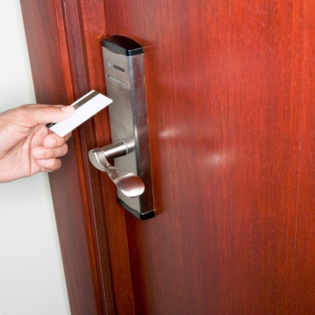
การเข้าห้องพักแขก
◉ การเข้าทำความสะอาดห้องพักแขกต้องปฏิบัติตาขั้นตอน
การทำงานของสถานประกอบการอย่างเคร่งครัด
◉ ขั้นตอนการทำงานดังกล่าวกำหนดลำดับการปฏิบัติงาน
ในการให้บริการและการรักษาความปลอดภัย
◉ การปฏิบัติตามขั้นตอนจะช่วยให้ทั้งตัวพนักงานเอง
และแขกที่มาพักรู้สึกอึดอัดใจน้อยที่สุด
Notes:
Class Activity – General Discussion
What is the normal procedure for accessing and entering a room?
Why is it done this way?

Slide 68
การเข้าห้องพักแขก
ขั้นตอนมาตรฐานในการเข้าทำ
ความสะอาดห้องพัก
เคาะประตูก่อนเสมอ การเคาะให้ใช้ข้อนิ้วมือเท่านั้น
เคาะให้เสียงดัง พอที่คนในห้องจะได้ยิน ห้ามใช้กุญแจ
หรือวัสดุอื่นใดมาเคาะเพราะอาจขีดข่วน ทำให้ประตู
เป็นรอย ซึ่งในที่สุดแล้วจะกลายเป็นงานของแผนก
แม่บ้านที่ต้องมาดูแลแก้ไข
ทิ้งระยะสักครู่ ถ้าไม่มีเสียงตอบรับ ลองเคาะใหม่
แล้วค่อยใช้กุญแจไขเปิดประตู
Notes:
Class Activity – General Discussion and Role Play
Trainer to explain why steps are done as identified in the slide.
Trainees to role play accessing and entering a room.

Slide 69

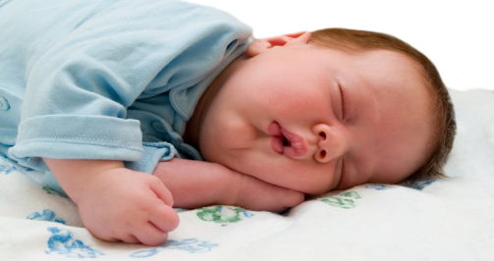
การเข้าห้องพักแขก
ขั้นตอนมาตรฐานในการเข้าทำ
ความสะอาดห้องพัก
เมื่อก้าวเข้าไปในห้อง ให้กล่าวทักทายและแจ้ง
แก่แขกที่อยู่ในห้องว่าตนเป็นตัวแทนแผนก
แม่บ้าน มาทำความสะอาดภายในห้อง
หากแขกที่พักยังนอนอยู่หรือแต่งตัวไม่เรียบร้อย
หรืออยู่ในสภาพที่ยังไม่พร้อมรับบริการ ให้รีบ
ออกจากห้องไปอย่างเงียบที่สุด

Slide 70
การเข้าห้องพักแขก
ขั้นตอนมาตรฐานในการเข้าทำ
ความสะอาดห้องพัก
หากแขกตื่นแล้ว ให้กล่าวขออนุญาต
เข้าทำความสะอาดห้อง
ดำเนินการตามที่แขกต้องการ รีบทำความสะอาด
และจัดห้องให้เป็นระเบียบเรียบร้อย เปลี่ยนผ้าเช็ดตัว
สบู่และของใช้อื่นๆ แล้วรีบออกจากห้องไป ก่อนออก
ให้กล่าวขออนุญาตกลับมาทำความสะอาดอีก
เมื่อได้รับอนุญาตให้เข้าไปทำความสะอาดห้อง
ต้องเปิดประตูห้องอ้าไว้ เมื่อแขกที่ออกไป
ข้างนอกกลับเข้ามาจะได้ทราบว่ามีคนอยู่
ในห้องพักของตน
Notes:
Class Activity – General Discussion and Role Play
Trainer to explain why steps are done as identified in the slide.
Trainees to role play accessing and entering a room.

Slide 71
การเข้าห้องพักแขก
ขั้นตอนมาตรฐานในการเข้าทำ
ความสะอาดห้องพัก
จอดรถเข็นแม่บ้านขวางประตูห้องไว้หรือให้ใกล้กับประตู
ที่สุด ตามแต่นโยบายของสถานประกอบการ เพื่อให้
สามารถหยิบของในรถเข็นได้สะดวก ขณะเดียวกันก็
จะช่วยให้แม่บ้านประจำชั้นหรือฝ่ายบริหารทราบว่า
พนักงานกำลังปฏิบัติหน้าที่อยู่ที่ห้องใด
ตามหลักปฏิบัติของสถานประกอบการ ส่วนใหญ่
ขณะที่ทำความสะอาดห้อง จะต้องจอดรถเข็นไว้ที่
ทางเดินหน้าห้อง จะไม่มีการนำรถเข็นเข้ามาใน
ห้องพักเด็ดขาด
Notes:
Class Activity – General Discussion and Role Play
Trainer to explain why steps are done as identified in the slide.
Trainees to role play accessing and entering a room.

Slide 72
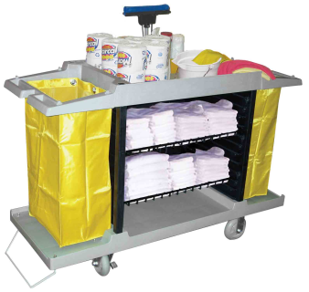
การเข้าห้องพักแขก
ขั้นตอนมาตรฐานในการเข้าทำ
ความสะอาดห้องพัก
ในกรณีที่ได้รับอนุญาตให้นำรถเข็นเข้าไปในห้องพัก
แขกได้ พนักงานดูแลห้องพักจะต้องติดป้าย “กำลัง
ทำความสะอาด” ขนาดใหญ่หน้าประตูห้อง เพื่อเวลา
ที่แขกกลับมาจากข้างนอกจะได้ทราบว่ามีพนักงาน
กำลังทำความสะอาดห้องของตนอยู่และเพื่อให้
ฝ่ายบริหารหรือหัวหน้างานทราบว่าพนักงานกำลัง
ปฏิบัติหน้าที่อยู่ที่ใด

Slide 73
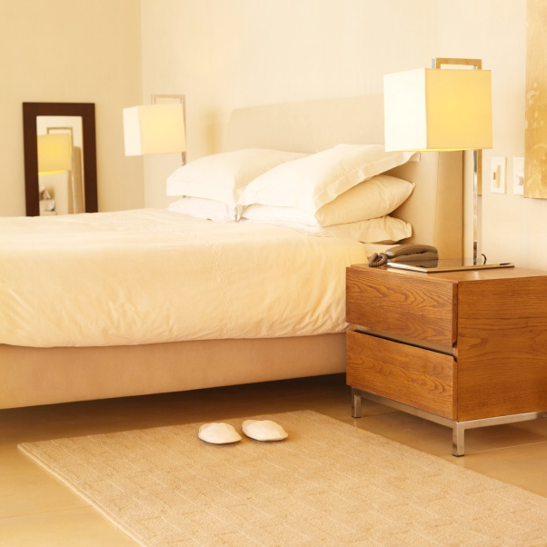
บทที่ ๓
จัดเตียง
Notes:
Introduce topic.
Class Activity – General Discussion
Ask general questions:
What activities occur when making a bed?
Does this differ for a new guest compared with an existing guest?

Slide 74

จัดเตียง
เกณฑ์การปฏิบัติงานสำหรับสมรรถนะย่อยนี้
ได้แก่
◉ เปลี่ยนผ้าชุดเครื่องนอนใหม่
◉ จัดเตียงโดยไม่เปลี่ยนผ้าชุดเครื่องนอน
Notes:
Trainer identifies the Performance Criteria for this Element, as listed on the slide.

Slide 75

การถอดเปลี่ยนผ้าชุดเครื่องนอน
◉ เมื่อได้รับอนุญาตให้เข้าทำความสะอาดห้องแล้ว
ต้องลงมือทำความสะอาดห้องโดยเร็ว
◉ งานในลำดับแรกๆ ที่ต้องทำคือการจัดเตียง
◉ ห้องพักที่มีแขกย้ายออกต้องเปลี่ยน
ผ้าปูที่นอนใหม่เสมอ
◉ ห้องที่มีแขกอยู่อาจเปลี่ยนผ้าปูที่นอน
ตามระยะเวลาที่กำหนดไว้
Notes:
Class Activity – General Discussion
What does stripping a bed involve?
Where should you place the items you have stripped?

Slide 76
การถอดเปลี่ยนผ้าชุดเครื่องนอน
เมื่อใดที่ควรเปลี่ยนผ้าชุดเครื่องนอน
การเปลี่ยนผ้าชุดเครื่องนอนอาจทำตามกำหนด
เวลาดังต่อไปนี้
◉ เปลี่ยนทั้งชุดทุกวัน สำหรับห้องพักที่ราคาแพง
ในสถานบริการที่มีระดับ จะกำหนดให้มีการ
เปลี่ยนชุดเครื่องนอนทั้งชุดเป็นประจำทุกวัน
◉ เปลี่ยนทั้งชุดทุกๆ ๒-๓ วัน
◉ เปลี่ยน เมื่อผ้าชุดเครื่องนอนอยู่ในสภาพ
ที่ไม่เหมาะแก่การใช้งาน เช่น สกปรก
หรือมีส่วนฉีกขาดเสียหาย
Notes:
Class Activity – General Discussion
What do you think is a suitable time frame?

Slide 77
การถอดเปลี่ยนผ้าชุดเครื่องนอน
ขั้นตอนในการถอดผ้าชุดเครื่องนอน
๑. นำผ้าหรือผ้านวมคลุมเตียงออก ตรวจสภาพแล้วนำไป
ผึ่งหรือเปลี่ยนใหม่ ตามความเหมาะสม ผ้าคลุมเตียง
ทุกประเภท ควรนำไปซักหรือซักแห้งเป็นประจำ
๒. นำผ้าห่มออก(ถ้ามี) ตรวจสภาพแล้วนำไปผึ่งหรือ
เปลี่ยนใหม่ตามความเหมาะสม ผ้าห่มควรนำไปซัก
หรือซักแห้งเป็นประจำ
๓. ถอดปลอกหมอน นำไปใส่ถุงผ้าส่งซักรีด ตรวจสภาพ
หมอนและผ้ารองกันเปื้อนหมอน ดูว่ายังใช้ได้หรือ
ควรได้รับการซ่อมแซมหรือเปลี่ยนใหม่หรือไม่
Notes:
Class Activity – General Discussion and Demonstration
Trainer to demonstrate and explain why steps are done as identified in the slide.
Trainees to practice stripping a bed.

Slide 78

การถอดเปลี่ยนผ้าชุดเครื่องนอน
ขั้นตอนในการถอดผ้าชุดเครื่องนอน
๔. ถอดผ้าปูที่นอน นำไปใส่ถุงผ้าส่งซักรีด
๕. ตรวจสภาพผ้ารองกันเปื้อนที่นอน
ทำความสะอาดคราบสกปรกหรือ
เปลี่ยนใหม่ตามความเหมาะสม
๖. ตรวจสภาพผ้าห่มไฟฟ้า ดูว่ามี
คราบสกปรกหรือไม่ มีความปลอดภัย
ในการนำมาใช้หรือไม่ ควรเปลี่ยนใหม่
หรือไม่ ทั้งนี้ขึ้นอยู่กับนโยบายของ
สถานประกอบการด้วย
Notes:
Class Activity – General Discussion and Demonstration
Trainer to demonstrate and explain why steps are done as identified in the slide.
Trainees to practice stripping a bed.

Slide 79

การถอดเปลี่ยนผ้าชุดเครื่องนอน
ผ้าชุดเครื่องนอนที่มีรอยเปื้อนสกปรกหรือเสียหาย
ถ้าผ้าชุดเครื่องนอนฉีกขาดเสียหาย ต้องถอดออกเพื่อ
นำไปทิ้งหรือส่งซ่อมตามความเหมาะสม แล้วเปลี่ยนผืนใหม่
รอยเปื้อนสกปรก ประเภทต่างๆ
◉ รอยคราบอุจจาระ ปัสสาวะ
◉ รอยเลือด
◉ รอยหกหรือหยดของเครื่องดื่มต่างๆ
เช่น ชา น้ำอัดลม เครื่องดื่มแอลกอฮอล์
◉ รอยเปื้อนหรือคราบจากอาหารที่หก
◉ รอยเปื้อนยาขัดรองเท้า
◉ รอยหรือคราบจากโคลน น้ำมันฯ ที่มีความมัน
Notes:
Class Activity – General Discussion
What are common stains on bed items?

Slide 80

การถอดเปลี่ยนผ้าชุดเครื่องนอน
การจัดเตียงเมื่อเปลี่ยนผ้าชุดเครื่องนอนใหม่
◉ การจัดเตียงเป็นงานสำคัญของการดูแลห้องพักแขก
◉ เนื่องจากเตียงถือเป็นหัวใจของห้องพักและเป็นสิ่งแรก
ที่แขกที่เข้ามาพักมักจะมองดู
◉ การจัดเตียงจึงต้องจัดให้สะอาด เรียบร้อย เป็นระเบียบ
แลดูสวยงาม น่านอน
Notes:
Class Activity – General Discussion
What is involved in making a bed?

Slide 81

การถอดเปลี่ยนผ้าชุดเครื่องนอน
การจัดเตียงแบบมาตรฐาน
การจัดเตียงแบบมาตรฐานจะใช้ชุดเครื่องนอน ดังนี้
◉ ผ้ารองกันเปื้อนที่นอน
◉ ผ้าปูที่นอน
◉ ผ้าหุ้มที่นอน
◉ ผ้าห่ม
◉ ผ้าคลุมเตียง
◉ หมอน
◉ ปลอกหมอน
การจัดเตียงแบบอื่นๆที่นิยม ได้แก่ แบบอเมริกัน
และแบบนอร์เวย์
Notes:
Class Activity – General Discussion
What is the purpose of each bedding item?
Trainer to explain how the ‘American’ and ‘Norwegian’ (refer to notes) styles differ and why they are used.

Slide 82

การถอดเปลี่ยนผ้าชุดเครื่องนอน
ขั้นตอนในการจัดเตียง
๑. ตรวจผ้าห่มไฟฟ้า จัดปูให้เรียบตึง
๒. ผ้าปูรองกันเปื้อนที่นอน รัดมุมให้แน่น
๓. ปูผ้าปูที่นอน โดยคว่ำตะเข็บลง
๔. เก็บมุมและชายผ้าปูที่นอน
๕. จัดดึงให้เรียบตึง อย่าให้มีรอยจีบย่น
๖. ปูผ้าหุ้มที่นอนหงายตะเข็บขึ้นด้านบน
Notes:
Class Activity – General Discussion and Demonstration
Trainer to demonstrate and explain why steps are done as identified in the slide.
Trainees to practice making a bed.

Slide 83

การถอดเปลี่ยนผ้าชุดเครื่องนอน
ขั้นตอนในการจัดเตียง(ต่อ)
๗. วางผ้าห่มหงายตะเข็บขึ้น ให้ชายผ้าห่มด้านหัวเตียง
ห่างจากขอบที่นอนประมาณ ๑ คืบ
๘. พับทบชายผ้าหุ้มที่นอนด้านหัวเตียงลงมาให้รอยพับ
เสมอขอบผ้าห่ม
๙. จัดดึงผ้าทั้งสองผืนให้เรียบตึง
๑๐. รวบชายผ้าทั้งสองผืนเข้าด้วยกัน
พับเก็บใต้ที่นอน
๑๑. พับเก็บมุมผ้าทั้งสองผืน
๑๒. จัดดึงให้เรียบตึง
Notes:
Class Activity – General Discussion and Demonstration
Trainer to demonstrate and explain why steps are done as identified in the slide.
Trainees to practice making a bed.

Slide 84

การถอดเปลี่ยนผ้าชุดเครื่องนอน
ขั้นตอนในการจัดเตียง(ต่อ)
๑๓. ปูผ้าคลุมเตียง จัดให้เรียบ ชายผ้าแต่ละด้าน
และมุมทั้งสี่เสมอกัน
๑๔. พลับชายผ้าคลุมเตียง ด้านหัว
ทบกลับไปด้านปลาย
๑๕. นำหมอนมาใส่ปลอกหมอน
๑๖. จัดวางหมอนตามรูปแบบ
ของสถานประกอบการ
๑๗. พับชายผ้าคลุมเตียงกลับไป
คลุมหมอน จัดดึงให้เรียบตึง
Notes:
Class Activity – General Discussion and Demonstration
Trainer to demonstrate and explain why steps are done as identified in the slide.
Trainees to practice making a bed.

Slide 85

การถอดเปลี่ยนผ้าชุดเครื่องนอน
การจัดเตียง เมื่อถอดเปลี่ยนผ้าชุด
เครื่องนอนใหม่ กับการจัดเตียง
โดยไม่เปลี่ยนผ้าชุดเครื่องนอน
มีขั้นตอน แตกต่างกันอย่างไร
Notes:
Remaking a bed using existing bed linen
Whilst the instructions may reflect those previously given in Section 3.1, it is important that clear procedures are identified when making a bed for an occupied room.
1. Remove pillows and place them on a clean surface, checking for stains or need for replacement
2. Remove or pull back any blankets or duvets, again checking for stains or need for replacement
3. Straighten bottom sheet, again checking for stains or need for replacement. If a new sheet is required, change accordingly.
4. Re-tuck in sheet
5. Smooth out creases
6. With seams up, position top sheet – top edge even with mattress at bed head
7. Position blanket – seams up
8. Turn head of top sheet over blanket
9. Smooth out creases
10. Tuck in top sheet and blanket on sides
11. Mitre all corners, top sheet and blanket together
12. Smooth out creases
13. Position bedspread so it is straight and all corners are even
14. Fold back bedspread at bedhead end
15. Place pillowcases on fluffed up pillows
16. Position pillows on the bed as required
17. Fold bedspread over pillow and neatly tuck in.

Slide 86
การถอดเปลี่ยนผ้าชุดเครื่องนอน
พนักงานดูแลห้องพัก ควรสังเกตการใช้ที่นอนของ
แขกที่มาพักและจัดเตียงตามความชอบและความต้องการใช้งานของแขก เช่น
ถ้าเห็นว่าแขกนำผ้าห่มหรือผ้าห่มนวมออก ไม่ใช้
ให้นำผ้าห่มหรือผ้าห่มนวมพับเก็บใส่ตู้เสื้อผ้าหรือ
พับวางไว้ปลายเตียงแทน
หากแขกใช้หมอนมากกว่า ๑ ใบ ให้จัดวางหมอน
ไว้ตามจำนวนที่แขกใช้
หากแขกวางหนังสือ นิตยสาร แก้วน้ำ เสื้อผ้าหรือของใช้ส่วนตัวไว้บนเตียง เมื่อจัดที่นอนแล้วให้นำของเหล่านั้นกลับมาว่างที่เดิมในสภาพที่เรียบร้อย

Slide 87

บทที่ ๔
ทำความสะอาดห้องน้ำ
Notes:
Introduce topic.
Class Activity – General Discussion
Ask general questions:
What activities occur when cleaning a bathroom?
How long should it take to clean a bathroom?

Slide 88

การทำความสะอาดห้องน้ำ
เกณฑ์การปฏิบัติงานสำหรับสมรรถนะย่อยนี้ ได้แก่
◉ ทำความสะอาดส่วนอาบน้ำ
◉ ทำความสะอาดโถสุขภัณฑ์
◉ ทำความสะอาดบริเวณอ่างล้างหน้า
◉ ทำความสะอาดพื้นห้องน้ำ
◉ จัดเติมของใช้ในห้องน้ำสำหรับแขก
Notes:
Trainer identifies the Performance Criteria for this Element, as listed on the slide.

Slide 89

การเตรียมทำความสะอาดห้องน้ำ
◉ เก็บผ้าขนหนูต่างๆ ที่สกปรกใส่ถุงผ้าส่งซัก
◉ เก็บเครื่องอาบน้ำต่างๆเช่น สบู่ ยาสระผม
ครีมนวดผมออก
◉ ตรวจการทำงานของหลอดไฟทุกดวง ในห้องน้ำ
◉ ตรวจสภาพและการทำงาน ของอุปกรณ์ไฟฟ้า
ในห้องน้ำ
◉ ตรวจสภาพเครื่องใช้ต่างๆภายในห้องน้ำ
Notes:
Class Activity – General Discussion
Discuss the points explaining why they are important to undertake.

Slide 90

การเตรียมทำความสะอาดห้องน้ำ
การจัดการกับหลอด/เข็มฉีดยา
๑. ควบคุมสติ อย่าตื่นตกใจ
๒. อย่าหยิบจับเข็มฉีดยาด้วยมือเปล่า ไม่ต้องพยายาม
นำเข็มกลับใส่ปลอก
๓. หากล่องพลาสติกแข็งๆมาใส่
๔. ใช้แปรงหรือไม้กวาดกวาดหลอด/เข็มฉีดยาใส่กล่องที่หามา
อย่าหยิบจับด้วยมือเปล่า
๕. ปิดกล่องให้แน่น
๖. รีบล้างมือทันที
๗. นำส่งฝ่ายที่มีหน้าที่
รับผิดชอบในการกำจัดขยะอันตราย
Notes:
Class Activity – General Discussion
Why is it so important to handle syringes in the right manner?
Why are syringes commonly found in rooms?

Slide 91
การทำความสะอาดอ่างอาบน้ำ
๑. ล้างอ่างด้วยน้ำเปล่า และตรวจดูว่ามีสิ่งอุดตัน
รูระบายน้ำหรือไม่
๒. ขัดทำความสะอาดอ่างให้คราบสกปรกต่างๆหมดไป
แต่อย่าใช้แปรงที่เป็นโลหะ
๓. ทำความสะอาดและเช็ดก๊อกน้ำให้ขึ้นเงา
๔. ล้างอ่างให้สะอาดโดยทั่ว
๕. เช็ดถูอ่างให้แห้งเป็นเงางาม
๖. ตรวจสอบความเรียบร้อย
อีกครั้ง
Notes:
Class Activity – General Discussion and Demonstration
Trainer to demonstrate and explain why steps are done as identified in the slide.
Trainees to practice cleaning a bath.

Slide 92

การทำความสะอาดพื้นที่อาบน้ำฝักบัว
๑. ราดพื้นและผนังด้วยน้ำเปล่า
๒. ขัดทำความสะอาดพื้นและผนัง ตรวจดูว่ามีสิ่งอุดตัน
หรือกีดขวางรูระบายน้ำหรือไม่
๓. ทำความสะอาด ฝักบัวและม่าน
ตรวจดูความสะอาดของราวต่างๆ
รวมทั้งความแน่นหนาของที่แขวน
อุปกรณ์ต่างๆ
๔. ล้างพื้นและผนังให้สะอาดโดยทั่ว
๕. เช็ดถูเครื่องใช้ต่างๆ ให้เงางาม
๖. เติมของใช้ที่พร่องไป เช่น สบู่ ยาสระผม ครีมนวดผม
๗. ตรวจสอบความเรียบร้อยอีกครั้ง ดึงม่านรวบไป
ข้างใดข้างหนึ่งให้เรียบร้อย
Notes:
Class Activity – General Discussion and Demonstration
Trainer to demonstrate and explain why steps are done as identified in the slide.
Trainees to practice cleaning a shower.

Slide 93

ขั้นตอนในการทำความสะอาดโถสุขภัณฑ์
๑. กดชักโครกเพื่อให้โถสุขภัณฑ์ ด้านในเปียกทุกด้าน
๒. เทน้ำยาทำความสะอาดลงในโถ ทิ้งไว้สักครู่ ระหว่างรอ
ปฏิบัติตามขั้นตอนต่อไปก่อน
๓. ล้างฝาปิดและเช็ดให้แห้งทั้งสองด้าน
รวมทั้งบริเวณบานพับด้วย
๔. ล้างฝารองนั่งและเช็ดให้แห้งทั้ง
สองด้านรวมทั้งบริเวณบานพับด้วย
๕. ล้างทำความสะอาดด้านนอก
ของโถ แล้วเช็ดให้แห้ง
๖. ล้างถังเก็บน้ำและเช็ดให้แห้ง เช็ดถูปุ่มกดชักโครก
หรือคันกดชักโครกให้ขึ้นเงา
Notes:
Class Activity – General Discussion and Demonstration
Trainer to demonstrate and explain why steps are done as identified in the slide.
Trainees to practice cleaning a toilet.

Slide 94

ขั้นตอนในการทำความสะอาดโถสุขภัณฑ์(ต่อ)
๗. ใช้แปรงขัดโถสุขภัณฑ์ขัดทำความสะอาดภายในโถ
๘. กดชักโครกล้างจนกว่าจะสะอาด
๙. นำแถบรับรองอนามัยมาติดด้านบนฝาปิด
๑๐. ตรวจสอบความเรียบร้อยอีกครั้ง
เมื่อแน่ใจว่าสะอาดเรียบร้อยแล้ว
ปิดฝาลง อาจติดแถบรับรองเพิ่ม
ตามความเหมาะสม
Notes:
Class Activity – General Discussion and Demonstration
Trainer to demonstrate and explain why steps are done as identified in the slide.
Trainees to practice cleaning a toilet.

Slide 95

การทำความสะอาดบริเวณอ่างล้างหน้า
พื้นที่บริเวณอ่างล้างหน้าจะประกอบด้วย
◉ เก้าอี้ห้องน้ำ
◉ อ่างล้างหน้า
◉ ก๊อกน้ำ
◉ กระจกเงา
◉ ตู้เก็บของ
◉ ผ้าเช็ดมือ
◉ จานวางสบู่
◉ สิ่งอำนวยความสะดวกอื่นๆ
Notes:
Class Activity – General Discussion
Types of towels are used in a bathroom?
What amenities are normally supplied in the vanity area?
What are appropriate amenities for men?
What are appropriate amenities for women?

Slide 96

การทำความสะอาดบริเวณอ่างล้างหน้า
๑. ย้ายของใช้ที่แขกวางไว้ไปไว้ในที่ที่เหมาะสมแล้ว
ทำความสะอาดเคาน์เตอร์อ่างล้างหน้า เช็ดให้แห้ง
๒. ขัดทำความสะอาดอ่าง แล้วล้างน้ำ เช็ดให้แห้ง
ใช้ผ้าขัดถูให้ขึ้นเงา ตรวจดูว่ามีสิ่งอุดตัน
รูระบายน้ำหรือไม่
๓. เช็ดถูก๊อกน้ำและเครื่องใช้ต่างๆ
ให้ขึ้นเงา
๔. ทำความสะอาดผนังและเช็ดให้แห้ง
๕. ทำความสะอาดที่นั่งเก้าอี้
เช็ดถูให้แห้งเป็นเงา
๖. ทำความสะอาดที่นั่งเก้าอี้ เช็ดถูให้แห้งเป็นเงา
Notes:
Class Activity – General Discussion and Demonstration
Trainer to demonstrate and explain why steps are done as identified in the slide.
Trainees to practice cleaning a vanity area.

Slide 97

การทำความสะอาดบริเวณอ่างล้างหน้า(ต่อ)
๗. ตรวจดูความสะอาด ความเรียบร้อยใต้อ่าง เช่น
มีหยากไย่หรือไม่
๘. เติมของใช้ที่พร่องหรือหมด เช่น สบู่ กระดาษชำระ
ผลิตภัณฑ์บำรุงผิวหน้า น้ำ หมวกคลุมอาบน้ำ
๙. นำผ้าขนหนูชุดใหม่วางไว้ เช่น ผ้าเช็ดตัว ผ้าเช็ดหน้า
ผ้าเช็ดมือ ผ้าเช็ดเท้า
๑๐. ตรวจสอบความเรียบร้อยอีกครั้ง
Notes:
Class Activity – General Discussion and Demonstration
Trainer to demonstrate and explain why steps are done as identified in the slide.
Trainees to practice cleaning a vanity area.

Slide 98
ขั้นตอนในการทำความสะอาดพื้นห้องน้ำ
๑. นำสิ่งต่างๆที่อยู่บนพื้นออก ไม่ว่าจะเป็นผ้าเช็ดเท้า
ถังขยะ หรือเฟอร์นิเจอร์ชิ้นเล็กๆ
๒. กวาดพื้นเพื่อกำจัดฝุ่นผง เส้นผมและเศษสิ่งสกปรกต่างๆ
๓. นำน้ำยาล้างพื้นห้องน้ำผสมน้ำอุ่นตามอัตราส่วนที่ระบุ
ไว้ในฉลาก
๔. นำน้ำยาล้างพื้นห้องน้ำที่ผสมน้ำไว้แล้ว ราดให้ทั่วพื้น
เพื่อให้น้ำยาเข้าทำปฏิกิริยากับคราบสกปรกตามร่อง
ยาแนวกระเบื้อง
๕. ทิ้งไว้ประมาณ ๑๕-๒๐ นาที
๖. จากนั้น ใช้แปรงขนนุ่มปานกลางขัดตามร่องยาแนว
Notes:
Class Activity – General Discussion and Demonstration
Trainer to demonstrate and explain why steps are done as identified in the slide.
Trainees to practice cleaning the bathroom floor.

Slide 99

ขั้นตอนในการทำความสะอาดพื้นห้องน้ำ(ต่อ)
๗. ถูพื้นห้องน้ำโดยใช้ไม้ถูพื้นกับน้ำสะอาด
๘. ล้างพื้นห้องน้ำด้วยผงซักฟอกผสมกับน้ำอีกครั้ง
๙. ถูพื้นห้องน้ำให้ทั่วโดยใช้ไม้ถูพื้นกับน้ำยาล้างพื้นห้องน้ำ
(fresh solution)
๑๐. ล้างไม้ถูพื้นด้วยน้ำสะอาดแล้ว
ถูพื้นซ้ำอีกครั้ง
๑๑. ใช้ไม้ปาดน้ำพื้น ปาดน้ำให้มา
รวมกันด้านใดด้านหนึ่ง แล้วใช้
ผ้าขนหนูแห้งซับให้แห้งอีกครั้ง
Notes:
Class Activity – General Discussion and Demonstration
Trainer to demonstrate and explain why steps are done as identified in the slide.
Trainees to practice cleaning the bathroom floor.

Slide 100

จัดเติมของใช้ในห้องน้ำสำหรับแขก
ของใช้ในห้องน้ำสำหรับแขก
◉ กระดาษชำระสำหรับห้องน้ำและถุงใส่ผ้าอนามัย
◉ กระดาษชำระทั่วไป
◉ ผ้าขนหนู ได้แก่ ผ้าเช็ดตัว ผ้าเช็ดหน้า
ผ้าเช็ดมือ ผ้าเช็ดเท้า
◉ ยาสระผม
◉ ครีมนวดผม
◉ ครีมบำรุงผิว(Moisturiser)
Notes:
Discuss why each of these amenities are included.

Slide 101

จัดเติมของใช้ในห้องน้ำสำหรับแขก
ของใช้ในห้องน้ำสำหรับแขก(ต่อ)
◉ โลชั่นทามือ(Hand lotion)
◉ แปรงสีฟันและยาสีฟัน
◉ โลชั่นเช็ดเครื่องสำอาง
◉ หวี
◉ น้ำ
◉ สบู่
◉ น้ำหอม โลชั่นปรับสภาพผิวหลังโกนหนวด
และผลิตภัณฑ์เพื่อความหอมอื่นๆ
◉ กล่องชุดเข็มด้าย
Notes:
Discuss why each of these amenities are included.
Are there any additional amenities that would be beneficial for guests?

Slide 102

การตรวจสอบความเรียบร้อยรอบสุดท้าย
เมื่อเสร็จสิ้นการทำความสะอาดห้องน้ำทุกครั้ง
ควรมีการตรวจสอบความเรียบร้อยดังต่อไปนี้
◉ ห้องน้ำโดยรวมดูสะอาดเรียบร้อยดีแล้ว
◉ ของใช้สำหรับแขก รวมทั้งผ้าขนหนู
ถูกนำมาเติมจนเต็ม ครบจำนวนและ
วางไว้ในที่ที่เหมาะสม
◉ กระดาษชำระมีครบเพียงพอ
◉ เครื่องใช้ต่างๆทำงานได้เป็นปกติ
◉ พื้นผิวต่างๆสะอาดและแห้งดีแล้ว
Notes:
Discuss why it is important to ensure the bathroom is completely clean before moving onto other tasks.

Slide 103
บทที่ ๕
ทำความสะอาดห้องพัก
Notes:
Introduce topic.
Class Activity – General Discussion
Ask general questions:
What activities occur when cleaning a room?
How long should it take to clean a room?

Slide 104

ทำความสะอาดห้องพัก
เกณฑ์การปฏิบัติงานสำหรับสมรรถนะย่อยนี้ ได้แก่
◉ ปฏิบัติตามนโยบายและข้อกำหนดของสถาน
ประกอบการเกี่ยวกับการทำความสะอาดห้องพัก
◉ ทำความสะอาดอุปกรณ์เครื่องใช้ที่ติดตั้งไว้ในห้องพัก
◉ ดูดฝุ่นที่บริเวณพื้นห้องและพื้นที่อื่นๆให้ทั่ว
◉ ทำความสะอาดครัว
◉ เติมของใช้สำหรับแขก
Notes:
Trainer identifies the Performance Criteria for this Element, as listed on the slide.

Slide 105

ทำความสะอาดห้องพัก
เกณฑ์การปฏิบัติงานสำหรับสมรรถนะย่อยนี้ ได้แก่(ต่อ)
◉ ตรวจสอบความพร้อมในการใช้งานของ
อุปกรณ์เครื่องใช้ต่างๆ
◉ รายงานความบกพร่องเสียหายและซ่อมแซม
สิ่งที่บกพร่องเสียหาย
◉ รายงานวัตถุหรือสถานการณ์
ต้องสงสัย
◉ ดำเนินการเกี่ยวกับสิ่งของที่
แขกที่ย้ายออกไปลืมไว้
Notes:
Trainer identifies the Performance Criteria for this Element, as listed on the slide.

Slide 106
แนวปฏิบัติในการทำความสะอาดห้องพัก
ขั้นตอนการทำความสะอาดห้องพัก ควรปฏิบัติดังนี้
หรือปฏิบัติตามขั้นตอนที่สถานประกอบการ เป็นผู้
กำหนด
๑. เข้าห้องพักและจัดเตรียมห้องพัก
ตามขั้นตอน
๒. จัดเตียง
๓. ทำความสะอาดห้องน้ำ
๔. เติมของใช้ในห้องน้ำสำหรับแขก
๕. ปัดกวาดฝุ่นและขัดเงา
๖. เติมของใช้ในห้องพักสำหรับแขก
Notes:
Class Activity – General Discussion
The steps to cleaning a room may have already been clarified but it is good to revise and to be able to explain to trainees what we have currently covered to date.

Slide 107

แนวปฏิบัติในการทำความสะอาดห้องพัก
ขั้นตอนการทำความสะอาดห้องพัก ควรปฏิบัติดังนี้
หรือปฏิบัติตามขั้นตอนที่สถานประกอบการ เป็นผู้
กำหนด(ต่อ)
๗. ทำความสะอาดถังขยะ
๘. ทำความสะอาดตู้เย็น
๙. ดูดฝุ่น
๑๐. ใช้น้ำยาดับกลิ่น
๑๑. ตรวจสอบความเรียบร้อย

Slide 108
แนวปฏิบัติในการทำความสะอาดห้องพัก
แนวปฏิบัติในการทำความสะอาดห้องพักที่ยังมีแขกอยู่
◉ อย่านำของต่างๆ เช่น หนังสือพิมพ์ นิตยสาร ของแขก
ไปทิ้งโดยเด็ดขาด ไม่ว่าของเหล่านั้นจะเก่าเพียงใดก็ตาม
◉ เมื่อมีการเคลื่อนย้ายสิ่งของใดๆหลังจากทำความสะอาด
เสร็จแล้วต้องนำสิ่งของเหล่านั้นกลับมาไว้ที่เดิมเสมอ
◉ หากมีเอกสารเกี่ยวกับงานหรือธุรกิจวางอยู่บนโต๊ะและอยู่
ในสภาพที่ยังมีการใช้งานอยู่ ไม่ต้องพยายามจัดหรือทำ
ความสะอาดพื้นที่บริเวณนั้น
◉ อย่าสอดรู้สอดเห็น และเคารพความเป็นส่วนตัว
ของแขกเสมอ
Notes:
Class Activity – General Discussion
Discuss the reasons why certain protocols exist when cleaning an occupied room.

Slide 109

แนวปฏิบัติในการทำความสะอาดห้องพัก
แนวปฏิบัติในการทำความสะอาดห้องพักที่ยังมีแขกอยู่(ต่อ)
◉ หยิบจับของใช้ส่วนตัวของแขก
ด้วยความระมัดระวัง
◉ นำเสื้อผ้าของแขกไปแขวน
อย่างเหมาะสม
◉ ผ้าที่ใช้ทำความสะอาดต้องเป็น
ผ้าจากแผนกแม่บ้านเท่านั้น
ห้ามนำผ้าชุดเครื่องนอนหรือ
ผ้าขนหนูในห้องพักแขกมาใช้
ในการทำความสะอาด

Slide 110

ทำความสะอาดเครื่องเรือน อุปกรณ์เครื่องใช้
และเครื่องใช้ติดตั้งภายในห้อง
ห้องพักแต่ละห้องย่อมต้องมีเครื่องเรือน อุปกรณ์เครื่องใช้
และเครื่องใช้ติดตั้ง มากน้อยแตกต่างกันไป
◉ เครื่องเรือนหรือเฟอร์นิเจอร์ หมายถึงเครื่องใช้ที่เคลื่อนย้าย
ไปมาได้ เช่น เตียง เก้าอี้นอน โต๊ะ โทรทัศน์ วิทยุ นาฬิกา
◉ อุปกรณ์เครื่องใช้ หมายถึงอุปกรณ์ที่มีใช้ภายในห้องทั่วไป
รวมไปถึงเครื่องปรับอากาศ อุปกรณ์ควบคุมแสงสว่าง
◉ เครื่องใช้ติดตั้ง หมายถึงเครื่องใช้
ที่ติดตั้งจนเป็นส่วนหนึ่งของห้อง
เช่น ก๊อกน้ำ ท่อน้ำ ระบบไฟฟ้า
Notes:
Class Activity – General Discussion
What other furniture items are there in a room?
What other fixture items are there in a room?
What other fitting items are there in a room?
How do you clean these?

Slide 111

การเช็ดฝุ่นและขัดเงา
จุดประสงค์หลักของการเช็ดฝุ่นและขัดเงาคือ
◉ เพื่อกำจัดฝุ่นละอองต่างๆ ที่ติดอยู่ตามพื้นผิว
◉ เพื่อทำให้พื้นผิววัสดุสะอาด ดูใหม่ เป็นเงางาม
ในการขัดเงา พนักงานต้องปฏิบัติดังนี้
◉ ฉีดพ่นน้ำยาขัดเงาลงบนผ้าที่ใช้ขัด
อย่าฉีดพ่นลงบนพื้นผิวเครื่องใช้
โดยตรง
◉ ต้องเช็ดทำความสะอาดพื้นผิว
ก่อนทำการขัดเงา เพื่อป้องกัน
ไม่ให้เกิดรอยขูดขีดบนพื้นผิว
Notes:
Class Activity – General Discussion
What items do you dust and polish?
What is the difference between dusting and polishing?

Slide 112

การเช็ดฝุ่นและขัดเงา
ของหรือบริเวณที่ควรได้รับการเช็ดฝุ่นและขัดเงา
◉ หน้ากากแอร์
◉ ประตูห้อง
◉ กรอบรูปและบานกระจกกรอบรูป
◉ กระจกเงาทั้งบานกระจกและกรอบ
◉ บัวผนัง
◉ โต๊ะเครื่องแป้ง รวมทั้งลิ้นชัก
◉ โต๊ะข้างเตียงและชั้นวางของหัวเตียง
◉ ตู้เสื้อผ้าและชั้นภายในตู้
◉ กรอบและบานหน้าต่าง
Notes:
Class Activity – General Discussion and Demonstration
Trainer to demonstrate and explain why steps are done as identified in the slide.
Trainees to practice polishing and dusting some items identified in the slide.

Slide 113

การเช็ดฝุ่นและขัดเงา
ของหรือบริเวณที่ควรได้รับการเช็ดฝุ่นและขัดเงา(ต่อ)
◉ ขอบหน้าต่างส่วนล่าง
◉ ฝาผนัง
◉ โคมไฟ
◉ โทรศัพท์
◉ เครื่องเรือนทุกชิ้น
◉ พื้นที่ด้านนอกหรือระเบียง
Notes:
Class Activity – General Discussion and Demonstration
Trainer to demonstrate and explain why steps are done as identified in the slide.
Trainees to practice polishing and dusting some items identified in the slide.
Window sills
Walls – check for cobwebs and marks
Lamps – base, shade and cord
Telephone – main unit and hand receiver
Seat furniture – don’t forget to remove cushions and check sides, legs, back and underneath
All furniture – top, sides, legs, and underneath each item; don’t forget to clean inside the drawers
Outside/balcony areas – furniture, ash trays.

Slide 114

การทำความสะอาดถังขยะ
การทำความสะอาดถังขยะอย่างถูกต้องควรปฏิบัติ ดังนี้
◉ มัดรวบปากถุงขยะให้แน่นหรือนำขยะไปเทใส่ถุงขยะ
ที่รถเข็นโดยตรง ถ้าทำได้ ขยะชิ้นใหญ่และไม่เป็น
อันตรายให้ใช้มือหยิบออก เพื่อให้ทำงานได้ง่ายและ
สะดวกขึ้น
◉ ฉีดพ่นทำความสะอาดถังขยะทั้งด้านในและด้านนอก
ด้วยน้ำยาทำความสะอาดเอนกประสงค์
◉ ใช้ผ้าเช็ดทำความสะอาด
◉ นำถุงขยะใบใหม่มาสวม
Notes:
Class Activity – General Discussion and Demonstration
Trainer to demonstrate and explain why steps are done as identified in the slide.
Trainees to clean a bin.

Slide 115
ดูดฝุ่นพื้นและบริเวณอื่นๆ
พนักงานดูแลห้องพักควรดูดฝุ่นบริเวณที่มี
การปูพรมทั้งหมด รวมทั้งบริเวณอื่นๆ เช่น
พื้นไม้ พื้นห้องน้ำที่ปูกระเบื้อง พื้นครัวที่
ปูเสื่อน้ำมัน
Notes:
Class Activity – General Discussion
What is the purpose of vacuuming?

Slide 116

ดูดฝุ่นพื้นและบริเวณอื่นๆ
เทคนิคในการดูดฝุ่น
◉ ควรเริ่มดูดฝุ่นจากด้านในสุดของห้องและดูดย้อน
กลับไปทางประตูห้อง
◉ ดูดให้ทั่วพื้นที่ รวมทั้งใต้เตียง ใต้ชุดเครื่องเรือนต่างๆ
◉ ต้องใส่ใจเป็นพิเศษกับบริเวณที่เป็นมุมห้องและบัวผนัง
◉ เวลาดูดฝุ่นใต้โต๊ะ เตียง เก้าอี้ ควรงอเข่าย่อตัวลง
เพื่อป้องกันการบาดเจ็บ
◉ อย่าก้มตัวลงเหนือตัวถัง
เครื่องดูดฝุ่น พยายามให้
ตัวถังอยู่ด้านหลังของตัว
เองเสมอ
Notes:
Class Activity – General Discussion and Demonstration
Trainer to demonstrate and explain why steps are done as identified in the slide.
Trainees to practice vacuuming.

Slide 117

การทำความสะอาดครัว
เครื่องใช้และอุปกรณ์ต่างๆ ในครัว
◉ ตู้เย็น
◉ เตาและเตาอบ
◉ เตาไมโครเวฟ
◉ เครื่องล้างจาน
◉ หม้อ กระทะ
◉ เครื่องชงชา กาแฟและอุปกรณ์
◉ จานชามและอุปกรณ์ในการรับประทานอาหาร
◉ เครื่องซักผ้า เครื่องอบผ้า
Notes:
Class Activity – General Discussion
What other items are often found in a kitchenette?
How long should it take to clean?
What steps are involved?

Slide 118
การทำความสะอาดตู้เย็น
◉ ทำความสะอาดภายในตู้เย็นและยางขอบประตูเย็นด้วย
น้ำอุ่นละลายสบู่หรือน้ำยาทำความสะอาด ที่สถาน
ประกอบการจัดไว้ให้
◉ เสร็จแล้วใช้ผ้าเช็ดให้แห้ง
◉ ต้องป้องกันมิให้สารเคมีจากน้ำยาไปปนเปื้อนหรือสัมผัส
ถูกอาหารต่าง ๆ รวมทั้งแก้วน้ำโดยเด็ดขาด
◉ เติมอาหารที่เก็บไว้ในตู้เย็น เช่นน้ำดื่ม นมและน้ำในถาด
สำหรับทำน้ำแข็ง
◉ ถ้าถอดปลั๊กไว้ก่อนทำความสะอาด อย่าลืมเสียบปลั๊ก
หลังจากทำความสะอาดเสร็จแล้ว
◉ ตรวจดูยางขอบประตูตู้เย็นด้วยว่ามีรอยปริแตกหรือไม่
◉ หากพบว่าตู้เย็นมีส่วนชำรุดควรแจ้งผู้รับผิดชอบซ่อม
Notes:
Class Activity – General Discussion and Demonstration
Trainer to demonstrate and explain why steps are done as identified in the slide.
Trainees to practice cleaning a refrigerator.

Slide 119
การทำความสะอาดเตา
การทำความสะอาดเตาแก๊ส
◉ ถอดฝาหัวเตา ขาตั้งกระทะและหัวบิดเตาออก
◉ นำฝาหัวเตา ขาตั้งกระทะ หัวบิดเตา ไปแช่ในอ่างล้างจาน
ซึ่งใส่น้ำอุ่นผสมน้ำยาล้างจานไว้
◉ จุ่มฟองน้ำลงในอ่าง นำขึ้นมาแล้วบีบน้ำออก
◉ นำฟองน้ำไปเช็ดด้านบนของเตา พยายามเช็ดคราบ
สกปรกบริเวณรอบหัวเตาออกให้หมด
◉ ใช้ผ้าหรือฟองน้ำชุบน้ำสะอาดเช็ดให้ทั่ว แล้วใช้ผ้าแห้งเช็ด
◉ เช็ดล้างฝาหัวเตา ขาตั้งกระทะและหัวบิดเตาที่แช่ไว้
ด้วยฟองน้ำ
◉ ล้างฝาหัวเตา ขาตั้งกระทะและหัวบิดเตาให้สะอาด
เช็ดให้แห้ง แล้วนำกลับไปประกอบตามเดิม
Notes:
Class Activity – General Discussion and Demonstration
Trainer to demonstrate and explain why steps are done as identified in the slide.
Trainees to practice cleaning a gas stove.

Slide 120
การทำความสะอาดเตา
การทำความสะอาดเตาไฟฟ้า
◉ สำหรับเตาไฟฟ้าแบบขดลวด ให้ถอดขาตั้งกระทะและ
หัวบิดเตานำไปแช่น้ำผสมน้ำยาล้างจาน เช่นเดียวกัน
แต่ไม่ต้องถอดฝาหัวเตา เพราะฝาหัวเตาประเภทนี้จะทำ
ความสะอาดตัวเองอยู่แล้วและห้ามเปียกน้ำ
◉ สำหรับเตาไฟฟ้าแบบหัวเตาเรียบ
หรือเตาไฟฟ้าเซรามิกให้ใช้วัสดุ
อ่อนนุ่มและน้ำยาทำความสะอาด
หัวเตาเช็ดถูผิวหัวเตา จุ่มฟองน้ำ
ลงในน้ำอุ่นละลายสบู่ บีบน้ำออก
แล้วนำมาเช็ดส่วนต่าง ๆ ล้างให้
สะอาดแล้วใช้ผ้าแห้งเช็ดให้แห้ง
Notes:
Class Activity – General Discussion and Demonstration
Trainer to demonstrate and explain why steps are done as identified in the slide.
Trainees to practice cleaning an electric stove.

Slide 121
การทำความสะอาดเตาอบ
การทำความสะอาดเตาอบด้านใน
เศษอาหารที่ติดอยู่ที่ฐาน ด้านข้าง หรือฝาแก้วของเตาอบอาจทำให้เกิดกลิ่นและควันได้
◉ ใช้ช้อนหรือพายโลหะ แซะเอาเศษอาหารชิ้นใหญ่ ๆ ที่ติด
อยู่ออก ส่วนชิ้นเล็ก ๆ ที่ไม่แน่นให้ค่อย ๆ แกะออก
◉ ฉีดพ่นน้ำยาทำความสะอาดให้ทั่วทุกด้านภายในเตาอบ
◉ เช็ดน้ำยาออก
◉ ใช้เบคกิ้งโซดาผสมน้ำส้มสายชูให้เกิดฟองสัก ๒-๓ นาที
แล้วนำมาเช็ดคราบที่ติดแน่นโดยใช้ฟองน้ำ
◉ ใช้ฟองน้ำชุบน้ำสะอาดเช็ดให้สะอาดอีกรอบหนึ่ง
Notes:
Class Activity – General Discussion and Demonstration
Trainer to demonstrate and explain why steps are done as identified in the slide.
Trainees to practice cleaning an oven.

Slide 122

การทำความสะอาดเตาอบ
การทำความสะอาดฝาเตาอบ
◉ ใช้น้ำยาทำความสะอาดที่เหมาะสมฉีดพ่นฝาด้านใน
◉ ทิ้งไว้สักครู่
◉ จากนั้นเช็ดถูด้วยผ้านุ่ม
◉ นำฟองน้ำชุบน้ำสะอาด มาเช็ดถู
แล้วเช็ดให้แห้งด้วยผ้าไมโครไฟเบอร์
หรือกระดาษเช็ดมือ
◉ ฉีดพ่นน้ำยาทำความสะอาดบนฝาด้านหน้าแล้ว
เช็ดถูให้สะอาดเช่นเดียว
Notes:
Class Activity – General Discussion and Demonstration
Trainer to demonstrate and explain why steps are done as identified in the slide.
Trainees to practice cleaning an oven glass window.

Slide 123

การทำความสะอาดเครื่องล้างจาน
การทำความสะอาดเครื่องล้างจาน ควรปฏิบัติดังนี้
◉ นำจานชามออกจากเครื่องไปเก็บใส่ตู้
◉ ระบายน้ำในตัวถังออกจนหมด
◉ ทำความสะอาดพื้นผิวของส่วนที่มีการใช้น้ำยาล้างจาน
◉ ถ้ามีช่องใส่น้ำยาล้างจานติดตั้งอยู่ ให้เติมน้ำยาล้างจาน
ให้เต็ม
Notes:
Class Activity – General Discussion and Demonstration
Trainer to demonstrate and explain why steps are done as identified in the slide.
Trainees to practice cleaning a dishwasher.

Slide 124

การทำความสะอาดเครื่องซักผ้า
การทำความสะอาดเครื่องซักผ้า ควรปฏิบัติดังนี้
◉ ตรวจดูว่าไม่มีเสื้อผ้าอยู่ในเครื่องแล้ว
◉ ถ้าพบสิ่งของใด ๆ อยู่ภายในถังซักหรือถังปั่น
ให้ดำเนินการ เช่นเดียวกับการจัดการของที่
แขกลืมไว้ในกรณีที่แขกในห้องย้ายออกไปแล้ว
หรือนำออกมาวางข้างนอกในกรณีที่
ยังมีแขกพักอยู่
◉ นำเศษด้าย เศษผ้า ต่าง ๆ ที่ติดอยู่
ในถังออกให้หมด
Notes:
Class Activity – General Discussion and Demonstration
Trainer to demonstrate and explain why steps are done as identified in the slide.
Trainees to practice cleaning a washing machine.

Slide 125

การทำความสะอาดเครื่องอบผ้า
การทำความสะอาดเครื่องอบผ้า ควรปฏิบัติดังนี้
◉ ตรวจดูให้แน่ใจว่าไม่มีเสื้อผ้าอยู่ในเครื่องแล้ว
◉ ถ้าพบสิ่งของใด ๆ อยู่ภายในถังซักหรือถังปั่น
ให้ดำเนินการ เช่นเดียวกับการจัดการของที่
แขกลืมไว้ในกรณีที่แขกในห้องย้ายออกไปแล้ว
หรือนำออกมาวางข้างนอกในกรณีที่
ยังมีแขกพักอยู่
◉ นำเศษขุยผ้าที่ติดอยู่ตามแผง
กรองและตัวถังออกให้หมด
Notes:
Class Activity – General Discussion and Demonstration
Trainer to demonstrate and explain why steps are done as identified in the slide.
Trainees to practice cleaning a dryer.

Slide 126

การทำความสะอาดเครื่องใช้อื่น ๆ
การทำความสะอาดเครื่องใช้สำคัญ ๆ แล้วยังมีงานอื่นที่ต้องทำอีก เช่น
◉ ล้างหม้อ กระทะ ภาชนะและอุปกรณ์ต่าง ๆ ในการ
รับประทานอาหาร แล้วเช็ดให้แห้ง
◉ นำของใช้และภาชนะที่เช็ดแห้งแล้ว
ไปเก็บในตู้
◉ ทำความสะอาดด้านในตู้และฝาตู้
◉ เติมน้ำในถาดทำน้ำแข็ง
◉ ทำความสะอาดกาต้มน้ำร้อน
◉ นำอาหารบริการแขก เช่น ชา กาแฟ ขนมปังกรอบ
มาเติมให้ครบ
Notes:
Class Activity – General Discussion and Demonstration
Trainer to demonstrate and explain why steps are done as identified in the slide.
Trainees to practice cleaning other items.

Slide 127

การทำความสะอาดเครื่องใช้อื่น ๆ
การทำความสะอาดเครื่องใช้สำคัญ ๆ แล้วยังมีงานอื่นที่ต้องทำอีก เช่น(ต่อ)
◉ นำนมสดหรืออาหารอื่น ๆ มาแช่ตู้เย็นตามระเบียบ
ปฏิบัติของสถานประกอบการ
◉ เปลี่ยนผ้าขนหนูที่ใช้เช็ด
ทำความสะอาดและล้างฟองน้ำ
◉ เติมผงซักฟอก น้ำยาล้างจานและ
น้ำยาทำความสะอาดต่าง ๆ
◉ ทำความสะอาดเตาไมโครเวฟ
◉ เช็ดเก้าอี้นั่งและอ่างล้างจาน
◉ ทำความสะอาดพื้นครัว
Notes:
Class Activity – General Discussion and Demonstration
Trainer to demonstrate and explain why steps are done as identified in the slide.
Trainees to practice cleaning other items.

Slide 128

เติมของใช้สำหรับแขก
ของใช้ในห้องพักสำหรับบริการแขก หมายถึงของ
ชิ้นเล็ก ๆ ที่แขกสามารถใช้หรือนำติดตัวไปใช้ได้
สถานประกอบการแต่ละแห่งอาจมีของใช้สำหรับ
แขกที่หลากหลายแตกต่างกันไป
Notes:
Class Activity – General Discussion
What guest supplies are there?
Which ones do we allow guests to take?
Which ones do we charge for?

Slide 129

เติมของใช้สำหรับแขก
ตัวอย่างรายการของใช้สำหรับแขก
◉ ปากกา
◉ กระดาษ
◉ เครื่องเขียน
◉ ซองจดหมาย
◉ ใบนำส่งแฟกซ์หรืออีเมล
◉ สื่อประชาสัมพันธ์ต่าง ๆ ของโรงแรม
◉ รายการอาหารบริการในห้อง อาจทำเป็นแผ่น ๆ เหมือน
รายการอาหารทั่วไป หรือทำเป็นป้ายแขวนลูกบิดประตู
◉ กล่องชุดเข็มด้ายและอุปกรณ์ขัดรองเท้า
◉ ถุงใส่เสื้อผ้าส่งซักแห้ง
Notes:
Class Activity – General Discussion
Discuss the guest supplies in the slide:
Where are they located?
What is their quantity?
How should they be presented?
Do they expire? If so, how can you check they are still within the expiry date?

Slide 130

เติมของใช้สำหรับแขก
ตัวอย่างรายการของใช้สำหรับแขก(ต่อ)
◉ ใบลงรายการเสื้อผ้าส่งซัก
◉ ชา กาแฟ นม ขนมปังกรอบ
◉ เตารีด
◉ สเปรย์กำจัดแมลง
◉ ผ้าห่มและหมอนที่แขกขอเพิ่ม
◉ รีโมทคอนโทรลเครื่องใช้ต่าง ๆ
◉ ไดรเป่าผม
◉ กาต้มน้ำร้อนไฟฟ้า
◉ ถ้วยกาแฟ แก้วน้ำ จานรอง ช้อนชา ที่เปิดขวด
Notes:
Class Activity – General Discussion
Discuss the guest supplies in the slide:
Where are they located?
What is their quantity?
How should they be presented?
Do they expire? If so, how can you check they are still within the expiry date?

Slide 131

ตรวจสอบความพร้อมในการใช้งาน
ของอุปกรณ์เครื่องใช้ต่าง ๆ
◉ ตั้งค่าอุณหภูมิของเครื่องปรับอากาศภายในห้องตามกำหนด
◉ ตั้งค่าการทำงานของตู้เย็น
◉ ตั้งค่าสถานีและระดับเสียงของโทรทัศน์
◉ ตั้งเวลาของนาฬิกาให้ตรงตามมาตรฐาน
◉ ยกเลิกการตั้งเวลาปลุกของนาฬิกาปลุก
◉ ตั้งค่าสถานีและระดับเสียงของวิทยุ
◉ ปรับระดับความสว่างของหลอดไฟให้อยู่ในระดับปานกลาง
◉ ตั้งค่าเครื่องปิ้งขนมปัง
◉ จัดวางปากกาและกระดาษโน้ตในที่ที่สะดวกแก่การใช้
Notes:
Class Activity – General Discussion and Demonstration
Trainer to demonstrate and explain why steps are done as identified in the slide.
Trainees to practice checking the operational readiness of items.

Slide 132

รายงานความบกพร่องเสียหายและซ่อมแซม
เครื่องใช้ที่บกพร่องเสียหาย
◉ แม้ว่าจะมีการดูแลรักษาห้องพักดีเพียงใด แต่อุปกรณ์
เครื่องใช้ต่าง ๆ ก็มีโอกาสที่จะชำรุดเสียหายแลก่อให้
เกิดปัญหาอื่นๆ ตามมาได้
◉ งานสำคัญอีกอย่างหนึ่งของพนักงาน
ดูแลห้องพักคือการตรวจสภาพของ
อุปกรณ์ เครื่องใช้ และเครื่องเรือนต่าง ๆ
ภายในห้องพัก เพื่อดูว่ามีความบกพร่อง
หรือมีความเสียหายใด ๆ หรือไม่
Notes:
Class Activity – General Discussion
What is the difference between a defect and damage?
What items normally have defects?
What items normally have damage?

Slide 133

รายงานความบกพร่องเสียหายและซ่อมแซม
เครื่องใช้ที่บกพร่องเสียหาย
ความบกพร่องและความเสียหาย
◉ ความบกพร่องและความเสียหายของอุปกรณ์
เครื่องใช้อาจเกิดขึ้นเองตามอายุการใช้งาน
หรืออาจเกิดจากอุบัติเหตุ หรือแม้แต่ความ
จงใจของแขกบางคน

Slide 134
รายงานความบกพร่องเสียหายและซ่อมแซม
เครื่องใช้ที่บกพร่องเสียหาย
ความบกพร่องและความเสียหายที่อาจเกิดขึ้นได้
◉ ยางขอบประตูตู้เย็นมีรอยฉีกขาด
◉ แก้วน้ำแตกหรือบิ่น
◉ หลอดไฟกระพริบ
◉ หลอดไฟแตก
◉ ถ่านรีโมทคอนโทรลหมดหรือหายไป
◉ เครื่องใช้ต่าง ๆ แตกหัก
◉ ตู้เย็นหรือเครื่องปรับอากาศทำงานเสียงดังผิดปกติ
◉ ก๊อกน้ำมีน้ำหยด
Notes:
Class Activity – General Discussion
What causes it?
What can you do about it?

Slide 135
รายงานความบกพร่องเสียหายและซ่อมแซม
เครื่องใช้ที่บกพร่องเสียหาย
ความบกพร่องและความเสียหายที่อาจเกิดขึ้นได้(ต่อ)
◉ ผ้าม่านขาด ม่านปิดไม่สนิททำให้คนอื่นมองเข้ามาเห็น
ภายในห้องหรือมีแสงรบกวนจากภายนอก
◉ เครื่องเรือนที่ดูเก่า มีคราบสกปรก มีรอยฉีกขาด
◉ สัญญาณภาพโทรทัศน์ไม่ชัดเจน
◉ กาต้มน้ำไฟฟ้าหรือไดรเป่าผมเสีย
◉ บัตรคีย์การ์ดใช้งานยาก
◉ ระบบควบคุมความร้อนของเตารีดไม่ทำงาน
Notes:
Class Activity – General Discussion
What causes it?
What can you do about it?

Slide 136

รายงานความบกพร่องเสียหายและซ่อมแซม
เครื่องใช้ที่บกพร่องเสียหาย
เมื่อพบความบกพร่องเสียหาย ควรทำอย่างไร
เมื่อพบว่ามีความบกพร่องเสียหายเกิดขึ้น พนักงานจะ
เลือกดำเนินการตามแนวทางใดขึ้นอยู่กับความร้ายแรง
ของความบกพร่องเสียหายที่เกิดขึ้นและโอกาสที่จะมีผู้ได้รับอันตรายจากความบกพร่องเสียหาย ดังกล่าว
Notes:
Class Activity – General Discussion
Go back the list on the last 2 pages and identify which items can be:
Replaced
Will need to be repaired in the room.

Slide 137
รายงานความบกพร่องเสียหายและซ่อมแซม
เครื่องใช้ที่บกพร่องเสียหาย
เมื่อพบความบกพร่องเสียหาย ควรทำ
อย่างไร(ต่อ)
แนวทางปฏิบัติเมื่อพบว่าอุปกรณ์เครื่องใช้ มีความบกพร่องเสียหาย
๑. รีบนำอุปกรณ์เครื่องใช้นั้นออกไปและนำของใหม่
มาเปลี่ยนในกรณีที่สามารถทำได้
๒. แจ้งให้ฝ่ายซ่อมบำรุงทราบถึงความบกพร่องเสียหาย
ที่เกิดขึ้น นำอุปกรณ์หรือเครื่องใช้ที่มีความบกพร่อง
เสียหาย ส่งให้ผู้มีหน้าที่รับผิดชอบ
หลักสำคัญที่ต้องจำไว้ คือ สงสัยอะไรให้ตรวจสอบ

Slide 138
รายงานความบกพร่องเสียหายและซ่อมแซม
เครื่องใช้ที่บกพร่องเสียหาย
การสำรวจหาความเสียหาย
พนักงานดูแลห้องพัก สามารถรู้ว่าเกิดความเสียหาย
ขึ้นได้โดยการ
◉ สังเกต
◉ ตรวจดูอุปกรณ์เครื่องใช้
◉ ฟังเสียงการทำงานของอุปกรณ์เครื่องใช้
ว่าผิดปกติหรือไม่
◉ รับรู้กลิ่นผิดปกติ เช่น กลิ่นไหม้ของวงจรไฟฟ้า
◉ รับฟังปัญหาที่แขกบอกกล่าว
Notes:
Class Activity – General Discussion
Personal observation and guest comments are the two common ways.
When can you observe?
How do guests normally advise staff of problems?

Slide 139

รายงานความบกพร่องเสียหายและซ่อมแซม
เครื่องใช้ที่บกพร่องเสียหาย
การรายงานความเสียหาย
◉ แจ้งแก่หัวหน้างาน แม่บ้านประจำชั้น
หรือบุคคลที่เกี่ยวข้อง ด้วยวาจา
◉ ใช้โทรศัพท์ในห้องพักโทรแจ้งแผนก
แม่บ้านหรือแผนกซ่อมบำรุงโดยตรง
◉ ใช้อุปกรณ์อื่น ๆ สำหรับสื่อสารภายใน
◉ ใช้โทรศัพท์ในห้องพักโทรแจ้งฝ่ายต้อนรับ
เพื่อฝากเรื่องให้ส่งดำเนินการต่อ
◉ ลงบันทึกในสมุดรายงานการซ่อมบำรุง
Notes:
Class Activity – General Discussion
Which is the best way and why?

Slide 140
การระบุประเภทของแมลงและสัตว์รบกวน
แมลงและสัตว์รบกวนประเภทต่าง ๆ
◉ แมลงวัน
◉ แมลงสาบ
◉ แมลงสามง่าม
◉ ไร หมัด เห็บ
◉ แมงมุม
◉ มด ปลวก รวมทั้งหนู
Notes:
Class Activity – General Discussion
What are common pests and how do you eliminate their presence?

Slide 141

การป้องกันปัญหาแมลงและสัตว์รบกวน
อันดับแรก พนักงานดูแลห้องพักควรทำทุกวิถีทางที่จะ
ป้องกันมิให้มีแมลงและสัตว์รบกวนเข้าไปในห้องพักแขก
◉ ปิดประตูหน้าต่างห้องพักให้สนิท
◉ ตรวจสอบให้แน่ใจว่ามุ้งลวดไม่มีรอยฉีกขาด
◉ ตรวจสอบให้แน่ใจว่าอาหารและของใช้
ต่างๆที่นำมาบริการแขกไม่มีแมลงหรือ
สัตว์รบกวนติดมาด้วย
กำจัดแมลงสัตว์รบกวนที่พบเห็น ไม่ว่าจะ
โดยการใช้สเปรย์กำจัดแมลง การใช้เหยื่อ
กำจัด การวางกับดัก การฉีดพ่นควัน
Notes:
Class Activity – General Discussion
What is the best way to prevent them?

Slide 142

การป้องกันปัญหาแมลงและสัตว์รบกวน
พนักงานดูแลห้องพักควรปฏิบัติตามขั้นตอนต่างๆ ของ
แผนกแม่บ้านในการกำจัดเศษอาหารหรือเครื่องดื่ม มิให้
ดึงดูดแมลงและสัตว์รบกวนเพื่อรักษาสุขอนามัยที่ดี
◉ ไม่วางอาหารทิ้งไว้ตามโต๊ะ เก้าอี้ ม้านั่ง หรือที่ต่าง ๆ
◉ เก็บกวาดเศษอาหารที่ตกอยู่ตามพื้นห้องให้สะอาด
ทั้งใต้ตู้ ใต้เตียง ใต้เตา ในครัว
◉ ดูแลถังขยะให้อยู่ในสภาพที่ดี
และสะอาดอยู่เสมอ
◉ ทำความสะอาดห้อง อย่างละเอียด
ทั่วถึงใช้ยาฆ่าเชื้อตามความเหมาะสม
◉ นำขยะในห้องไปทิ้งเป็นประจำ
Notes:
Class Activity – General Discussion
What are other ways to keep food and beverage away?

Slide 143

วัตถุหรือสถานการณ์ต้องสงสัย
◉ สถานประกอบกิจการประเภทที่พัก โรงแรมมักถูก
ใช้เป็นสถานที่ประกอบกิจกรรมที่ผิดกฎหมายอยู่
เนื่อง ๆ พนักงานดูแลห้องพักจึงต้องหูไวตาไวรู้จัก
สังเกตเหตุไม่น่าไว้ใจ ที่เกิดขึ้นหรืออาจเกิดขึ้น
◉ หากพบวัตถุหรือสถานการณ์ต้องสงสัย สิ่งที่พนักงาน
ดูแลห้องพัก พึงกระทำคือรายงานเหตุการณ์ต่อผู้ที่มี
ส่วนรับผิดชอบเท่านั้น
ไม่ควรเข้าไปขัดขวาง
ระงับ หรือจัดการณ์เอง
เพราะอาจทำให้ตนเอง
เป็นอันตรายได้
Notes:
Class Activity – General Discussion
What are illegal activities that commonly take place in hotel rooms?
How do you know they are happening?
What can you do about it?

Slide 144

วัตถุหรือสถานการณ์ต้องสงสัย
กิจกรรมที่ผิดกฎหมายและกิจกรรมที่ขัดต่อศีลธรรม
◉ สถานประกอบการโดยทั่วไปย่อมไม่ปรารถนาให้มีการ
ประกอบกิจกรรมที่ผิดกฎหมายหรือขัดต่อศีลธรรม
อันดีภายในพื้นที่ของตน
◉ สถานประกอบการบางแห่งอาจไม่สนใจ กิจกรรมที่
ขัดต่อศีลธรรมเพราะหากกิจกรรมดังกล่าวภายใน
ห้องพักก็ถือว่าเป็นเรื่อง
ส่วนตัวของแขก สถาน
ประกอบการ ต้องเคารพ
ความเป็นส่วนตัวของแขก
Notes:
Class Activity – General Discussion
What are common immoral activities that takes place in guest rooms?
What can you do about it?

Slide 145

วัตถุหรือสถานการณ์ต้องสงสัย
วัตถุที่ไม่น่าไว้ใจ
◉ กระเป๋า ถุง หรือหีบห่อที่ถูกทิ้งไว้ตามทางเดิน
หรือบริเวณปล่องบันได
◉ วัตถุที่มีรอยคราบเลือด
◉ ถุงหรือหีบห่อที่แขกย้ายออกไป
แล้วทิ้งไว้ในห้องพัก
◉ อาวุธที่พบในห้องพัก
◉ ยาหรือหีบห่อที่น่าสงสัยว่าบรรจุยา
◉ วัตถุระเบิด
◉ ร่องรอยการใช้ยาภายในห้องพัก
รวมถึงอุปกรณ์ในการใช้ยา
Notes:
Class Activity – General Discussion
What are common items found?

Slide 146

วัตถุหรือสถานการณ์ต้องสงสัย
สถานการณ์หรือบุคคลที่ไม่น่าไว้ใจ
◉ คนที่มีท่าทางวิตกกังวลหรือประหม่า เดินไปมา
◉ คนที่เข้าไปในพื้นที่ห้ามเข้า
◉ คนที่ใช้กำลังกับผู้อื่น
◉ คนที่ส่งเสียงดัง หยาบคาย
◉ มีเสียงที่แสดงว่ากำลังมีมีการ
สร้างความเสียหาย
◉ คนที่ดูเหมือนจงใจเดินเตร่ไปมา
ตามทางเดินหรือพื้นที่ส่วนกลาง
◉ คนที่ขอให้ช่วยพาเข้าไปในห้องพัก
Notes:
Class Activity – General Discussion
What are common suspicious occurrences or people?

Slide 147

วัตถุหรือสถานการณ์ต้องสงสัย
หากพบเห็นหรือได้ยินเสียงที่น่าสงสัย ผิดปกติ
หรืออาจผิดกฎหมาย พนักงานควรปฏิบัติดังนี้
◉ อย่าเข้าไปพูดอะไรกับบุคคลที่เกี่ยวข้องในเหตุการณ์นั้น
◉ อย่าแสดงให้คนที่เกี่ยวข้องในเหตุการณ์รู้ตัวว่ามีคนเห็น
หรือสังเกตความผิดปกติได้
◉ พยายามจดจำรายละเอียดต่าง ๆ
ให้มากที่สุด ถ้าสามารถทำได้
ให้จดบันทึกไว้
◉ แจ้งให้ผู้มีส่วนรับผิดชอบทราบโดยเร็ว
Notes:
Class Activity – General Discussion
What do you normally do?

Slide 148

วัตถุหรือสถานการณ์ต้องสงสัย
การดำเนินการ
หากสังเกตเห็นวัตถุหรือเหตุการณ์ที่ไม่ปกติ น่าสงสัย
พนักงานดูแลห้องพัก ควรดำเนินการดังนี้
◉ แจ้งหัวหน้างาน แม่บ้านประจำชั้น
หรือผู้จัดการแผนกแม่บ้าน
◉ ติดต่อฝ่ายรักษาความปลอดภัย
ของสถานประกอบการ
Notes:
Class Activity – General Discussion
In what cases would you contact security directly?

Slide 149

ดำเนินการเกี่ยวกับสิ่งของที่แขกลืมไว้
การจัดการสิ่งของที่แขกที่ย้ายออกลืมไว้
◉ ในการเข้าทำความสะอาดห้องพักที่มีแขกย้ายออกไป
พนักงานดูแลห้องพักอาจพบของของแขกอยู่ในห้อง
◉ ของที่พบอาจเป็นของที่แขกลืมหรือเป็นของที่แขก
ตั้งใจทิ้งไว้ก็ได้
◉ ให้ดำเนินการเกี่ยวกับของที่พบเสมือนว่าเป็นของมีค่า
เสมอไม่ว่าของสิ่งนั้นจะมีราคาเท่าใด
Notes:
Class Activity – General Discussion
What items are usually left in rooms?
Where are they normally located?
Are they left there intentionally?

Slide 150

ดำเนินการเกี่ยวกับสิ่งของที่แขกลืมไว้
ของที่แขกลืมไว้ทุกชิ้น ต้องนำส่งแผนกแม่บ้านเพื่อ
ลงบันทึกไว้ ในรายการของหายและของที่พบ
การลงบันทึกรายการ ของที่หายและของที่เก็บได้
จะต้องใส่รายละเอียด ดังต่อไปนี้
◉ วันที่พบหรือเก็บได้
◉ หมายเลขห้องพักที่พบ
หรือสถานที่อื่น ๆ ที่พบ
◉ จุดที่พบ
◉ สิ่งของที่พบและลักษณะโดยทั่วไป
◉ ชื่อบุคคลที่พบ
◉ วันที่ส่งคืนเจ้าของ
Notes:
Class Activity – General Discussion
What it the procedure in most hotels?

Slide 151


ดำเนินการเกี่ยวกับสิ่งของที่แขกลืมไว้
ของที่พบอาจไม่ใช่ของที่แขกลืมไว้เสมอไป บางครั้ง
อาจเป็นของที่แขกตั้งใจทิ้ง
◉ ของใช้เกี่ยวกับกิจกรรมทางเพศ
◉ อาหารที่เสียง่าย
◉ เครื่องดื่มแอลกอฮอล์
◉ หนังสือพิมพ์
◉ หนังสือ
◉ นิตยสาร
◉ เอกสาร
◉ ของอื่น ๆ ที่ไม่มีราคา
Notes:
Class Activity – General Discussion
What is the procedure in most hotels for handling items that are considered to be left on purpose?

Slide 152
บทที่ ๖
ให้บริการอื่น ๆ ในส่วนของงานแม่บ้าน
Notes:
Introduce topic.
Class Activity – General Discussion
Ask general questions:
What are additional housekeeping services?
When would these be done?

Slide 153

ให้บริการอื่น ๆ ในส่วนของงานแม่บ้าน
เกณฑ์การปฏิบัติงานสำหรับสมรรถนะย่อยนี้ ได้แก่
◉ ให้บริการเปิดเตียง
◉ ทำความสะอาดใหญ่ตามระยะเวลาที่กำหนด
◉ นำของใช้มาบริการเสริม ตามที่แขกขอได้โดย
สอดคล้องกับนโยบายของสถานประกอบการ
Notes:
Trainer identifies the Performance Criteria for this Element, as listed on the slide.

Slide 154
ให้บริการเปิดเตียง
◉ โรงแรมระดับสี่ดาวและห้าดาวมักมีบริการเปิดเตียง
◉ การเปิดเตียงเป็นบริการจัดเตียงในตอนเย็นหรือค่ำ
เพื่อให้เตียงที่จัดไว้เรียบตึงสวยงามในตอนกลางวัน
อยู่ในสภาพที่พร้อมสำหรับการเข้านอนของแขก
ให้แขกสามารถเข้านอนได้ง่ายและสบายขึ้น
◉ บริการเปิดเตียงเป็นการสร้างบรรยากาศภายในห้อง
ให้เหมาะแก่การพักผ่อน
Notes:
Class Activity – General Discussion
What activities are involved in turn-down service?
When should it take place?
How long should it take?

Slide 155

ขั้นตอนในการเปิดเตียง
การเตรียมตัว
ขั้นตอนแรกคือจัดเตรียมอุปกรณ์และของใช้
ที่จะต้องใช้ในการให้บริการเปิดเตียง ได้แก่
◉ ผ้าชุดเครื่องนอน ประกอบด้วย ผ้าปูที่นอน
ผ้าเช็ดตัว หมอน เป็นต้น
◉ ของใช้ต่าง ๆ เช่น ยาสระผม ครีมนวดผม
โลชั่นบำรุงผิวมือ มอยช์เจอไรเซอร์ ผลิต
ภัณฑ์เกี่ยวกับสุขอนามัย กระดาษชำระ
◉ ของชำร่วย เช่น หนังสือพิมพ์ ชอกโกเลต
ผลไม้ ดอกไม้ ข่าวสารต่างๆ
Notes:
Class Activity – General Discussion and Demonstration
Trainer to demonstrate and explain why steps are done as identified in the slide.
Trainees to practice turning down a room.

Slide 156

ขั้นตอนในการเปิดเตียง
การเข้าห้องพักแขก
บางครั้งแขกอาจจะอยู่ในห้อง ไม่ได้ออกไปไหน
ในช่วงที่พนักงานดูแลห้องพักมาให้บริการเปิดเตียง
ในกรณีนี้ แขกอาจจะ
◉ ปฏิเสธบริการเปิดเตียง
◉ ปฏิเสธบริการเปิดเตียง แต่ขอสิ่งของ
บางอย่างเพิ่มหรือขอให้นำมาเปลี่ยนใหม่
◉ ให้พนักงานเข้าไปเปิดเตียงตามปกติ
Notes:
Class Activity – General Discussion and Demonstration
Trainer to demonstrate and explain why steps are done as identified in the slide.
Trainees to practice turning down a room.
What are common supplies a guest would normally ask for?

Slide 157

ขั้นตอนในการเปิดเตียง
การเปิดเตียง
โดยปกติ ในการเปิดเตียง พนักงานต้องปฏิบัติ
ดังต่อไปนี้
◉ ปิดม่าน
◉ เปิดไฟแสงอ่อน ๆ ให้เหมาะ
แก่การพักผ่อน
◉ เปิดเพลงเบา ๆ สร้างบรรยากาศ
ที่ผ่อนคลาย
◉ ดึงชายผ้าห่มและผ้านวมคลุมเตียง ที่สอดไว้ใต้ที่นอน
ออกพับเปิดชายผ้าห่ม เพื่อให้แขกเข้านอนได้ง่ายขึ้น
Notes:
Class Activity – General Discussion and Demonstration
Trainer to demonstrate and explain why steps are done as identified in the slide.
Trainees to practice turning down a room.

Slide 158

ขั้นตอนในการเปิดเตียง
การเปิดเตียง
โดยปกติ ในการเปิดเตียง พนักงานต้องปฏิบัติ
ดังต่อไปนี้(ต่อ)
◉ นำผ้าขนหนูผืนใหม่มาเปลี่ยนแทนผืนที่สกปรก
◉ จัดวางของชำร่วย เช่น ผลไม้ ข่าวสาร ดอกไม้
หรือชอกโกเลต ไว้บนเตียง
◉ ทำความสะอาดพื้นผิวต่าง ๆ
ในห้องน้ำ
◉ ล้างจาน ชาม และอุปกรณ์
ในการรับประทานอาหาร
◉ เก็บขยะในถังขยะไปทิ้ง
◉ จัดห้องให้สะอาดเป็นระเบียบ
Notes:
Class Activity – General Discussion and Demonstration
Trainer to demonstrate and explain why steps are done as identified in the slide.
Trainees to practice turning down a room.

Slide 159

ขั้นตอนในการเปิดเตียง
เมื่อเสร็จสิ้นขั้นตอนการเปิดเตียงแล้ว ให้ปฏิบัติ ดังนี้
◉ ถ้ามีแขกในห้อง ให้ถามแขกว่า
ต้องการบริการอะไร เพิ่มเติมอีก
หรือไม่เช่น บางครั้งแขกอาจมี
เสื้อผ้าที่ต้องการส่งซักอบรีด
◉ กล่าวขอตัวแล้วรีบออกจากห้อง
ไปอย่างสุภาพ
Notes:
Class Activity – General Discussion and Demonstration
Trainer to demonstrate and explain why steps are done as identified in the slide.
Trainees to practice turning down a room.

Slide 160

ขั้นตอนในการเปิดเตียง
ห้องพักที่แขกแขวนป้ายห้ามรบกวน
หากแขกแขวนป้ายห้ามรบกวนไว้หน้าประตูไม่ต้องเคาะ
ประตูและไม่ต้องเข้าไปเปิดเตียง แต่ให้ปฏิบัติดังนี้
◉ ลงบันทึกเวลาที่มาให้บริการ
◉ ไปให้บริการห้องอื่น ๆ ตามที่ได้รับ
มอบหมายเสร็จแล้วกลับมาอีกครั้งเพื่อ
ดูว่าแขกพร้อมรับบริการแล้วหรือไม่
◉ หากแขกยังแขวนป้ายห้ามรบกวนอยู่ ให้สอดบัตร
เข้าไป ผ่านช่องใต้ประตู เพื่อแจ้งลูกค้าว่าหาก
ต้องการรับบริการเปิดเตียงในเวลาใดสามารถ
โทรศัพท์แจ้งแผนกแม่บ้านได้
Notes:
Class Activity – General Discussion
What it the procedure in most hotels?

Slide 161

การทำความสะอาดใหญ่
งานทำความสะอาดใหญ่อาจแบ่งได้เป็น ๒ ส่วน ได้แก่
◉ การบำรุงรักษาเชิงป้องกัน เป็นการบำรุงรักษาอุปกรณ์
เครื่องเรือน เครื่องใช้ ที่ใช้งานอยู่ให้มีอายุการใช้งาน
ที่ยาวนานขึ้นและเกิดประสิทธิผลมากขึ้น
◉ การทำความสะอาดเต็มรูปแบบ เป็นการทำความสะอาด
อุปกรณ์ เครื่องเรือน เครื่องใช้ อย่างละเอียดเต็มที่ใน
ระดับที่มากกว่าการทำความสะอาดตามปกติ
Notes:
Class Activity – General Discussion
What are examples of preventative maintenance?
What are examples of deep cleaning?

Slide 162
การทำความสะอาดใหญ่
การบำรุงรักษาเชิงป้องกัน
ตัวอย่างของการบำรุงรักษาเชิงป้องกัน เช่น
◉ การพลิกกลับด้านที่นอน
◉ การเปลี่ยนของใช้บางอย่างใหม่
Notes:
Class Activity – General Discussion
Why do mattresses need to be turned?
What items need to be replaced on a regular basis? Why?

Slide 163

การทำความสะอาดใหญ่
การทำความสะอาดเต็มรูปแบบ
การทำความสะอาดห้องพักตามปกติในแต่ละวัน
มักเป็นการทำความสะอาดทั่วไป ซึ่งจำเป็นต้องมี
กำหนดการทำความสะอาดอย่างละเอียดทุกซอก
ทุกมุมเป็นระยะ ๆ
Notes:
Class Activity – General Discussion
What areas of a room need deep cleaning?
Why?
When should it be done?

Slide 164
การทำความสะอาดใหญ่
การทำความสะอาดเต็มรูปแบบ
การทำความสะอาดห้อง
◉ ขยับเครื่องเรือนทุกชิ้นเพื่อทำความสะอาดบริเวณข้างใต้
◉ ทำความสะอาดพื้น เครื่องเรือนและผ้าม่านด้วยระบบไอน้ำ
◉ ทำความสะอาดพื้นผิวต่าง ๆ ที่เป็นกระจก
◉ เช็ดฝุ่นตามบัวตามผนังให้สะอาดหมดจด
◉ เช็ดฝุ่น ทำความสะอาดมู่ลี่ บานเกล็ด กล่องผ้าม่าน
◉ ดูดฝุ่น ทำความสะอาดชั้นวางของต่าง ๆ
Notes:
Class Activity – General Discussion
For each of the items needing deep cleaning provide an explanation of the exact cleaning to take place.

Slide 165

การทำความสะอาดใหญ่
การทำความสะอาดเต็มรูปแบบ
การทำความสะอาดห้องน้ำ
◉ ล้างทำความสะอาดพื้นผิวต่าง ๆ ด้วยน้ำยาฟอกขาว
◉ ทำความสะอาดร่องยาแนวกระเบื้องเป็นพิเศษ
ทั้งที่บริเวณอาบน้ำ ผนังและพื้น
Notes:
Class Activity – General Discussion
For each of the items needing deep cleaning provide an explanation of the exact cleaning to take place.

Slide 166
การทำความสะอาดใหญ่
การทำความสะอาดเต็มรูปแบบ
การทำความสะอาดครัว
◉ ขยับเตาและเครื่องใช้อื่น ๆ ที่วางติดผนังออก
เพื่อทำความสะอาดบริเวณด้านหลังและข้างใต้
◉ ทำความสะอาดตู้และตู้กับข้าวอย่างละเอียด
◉ ทำความสะอาดลิ้นชักต่าง ๆ อย่างละเอียด
◉ ทำความสะอาดใต้และด้านหลังตู้เย็น ดูดฝุ่น
ใต้แผงระบายความร้อนและปัดเศษฝุ่นเศษผง
ที่ติดตามขดลวดออกให้หมด
Notes:
Class Activity – General Discussion
For each of the items needing deep cleaning provide an explanation of the exact cleaning to take place.

Slide 167
การทำความสะอาดใหญ่
การทำความสะอาดเต็มรูปแบบ
การทำความสะอาดครัว(ต่อ)
◉ ใช้น้ำยาฆ่าเชื้อโรคเช็ดถูตามเคาน์เตอร์
ผนังกันน้ำมันกระเด็น บานประตูตู้ต่าง ๆ
ตลอดจนเครื่องใช้ใต้เคาน์เตอร์
◉ ทำความสะอาดเตาและรูระบายน้ำของ
เครื่องล้างจาน โดยใช้น้ำยาฆ่าเชื้อและ
แปรงเล็ก ๆ
◉ กดทำละลายช่องแช่แข็ง
◉ ทำความสะอาดถังขยะด้วยน้ำยาฆ่าเชื้อ

Slide 168

การทำความสะอาดใหญ่
การตรวจสอบความเรียบร้อยอย่างละเอียด
◉ อุปกรณ์ต่าง ๆ จัดวางอยู่ในตำแหน่งที่เหมาะสมพร้อมใช้งาน
◉ อุปกรณ์เครื่องใช้ต่าง ๆ ตั้งค่าไว้ตามที่สถานประกอบการ
กำหนดทั้งวิทยุ นาฬิกา เครื่องเล่นดีวีดี ระดับเสียงโทรศัพท์
◉ ภาชนะและอุปกรณ์ในการรับประทานอาหาร
เครื่องแก้วต่าง ๆ สะอาดเรียบร้อยดีแล้ว
◉ หลอดไฟทุกดวงใช้งานได้ตามปกติ
◉ เตียงได้รับการจัดอย่างถูกต้อง
เหมาะสม สวยงาม น่านอน
◉ กรอบรูปต่าง ๆ ที่แขวนอยู่ไม่เอียง
◉ เครื่องเรือนทุกชิ้นอยู่ในตำแหน่งที่เหมาะสม
Notes:
Class Activity – General Discussion
For each of the items needing inspection provide an explanation of the exact cleaning to take place.

Slide 169

การทำความสะอาดใหญ่
การตรวจสอบความเรียบร้อยอย่างละเอียด(ต่อ)
◉ ห้องน้ำสะอาดเรียบร้อย ของใช้ต่าง ๆ วางไว้ครบแล้ว
◉ ตู้เย็นสะอาดเรียบร้อย เสียบปลั๊กแล้ว ใส่ของที่ควรมี
เช่น นม น้ำแข็ง น้ำดื่ม ครบแล้ว
◉ ของใช้สำหรับบริการแขกจัดวางไว้ครบครัน ในตำแหน่ง
ที่เหมาะสม
◉ ถุงขยะเปลี่ยนใหม่แล้ว
◉ หน้าต่างทุกบานปิดแล้ว
◉ ประตูเปิดออกไประเบียงปิดล็อกแล้ว
◉ จัดผ้าม่าน มู่ลี่ เข้าที่เรียบร้อยแล้ว
◉ พื้นสะอาดเอี่ยม ไม่มีฝุ่นผง
◉ ปิดไฟทุกดวงก่อนออกจากห้อง
Notes:
Class Activity – General Discussion
For each of the items needing inspection provide an explanation of the exact cleaning to take place.

Slide 170

นำของใช้มาบริการเสริมตามที่แขกขอ
◉ การที่จะให้โรงแรมจัดเตรียมของใช้ทุกอย่างที่แขก
อาจต้องใช้ไว้อย่างครบครันในทุก ๆ ห้องนั้น เป็นเรื่อง
ที่เป็นไปไม่ได้
◉ การทำเช่นนั้นโรงแรมจะต้องมีค่าใช้จ่ายมหาศาลและยังจะ
ทำให้ห้องพักเต็มไปด้วยข้าวของจนดูรกรวมทั้งเพิ่มโอกาส
ในการถูกลักขโมยด้วย
◉ อย่างไรก็ตามโรงแรมจะต้องเตรียมของใช้เผื่อไว้ในกรณีที่
แขกขอใช้
Notes:
Class Activity – General Discussion
What items are normally loaned to guests?
Is there a charge?
What procedures take place when loaning items?

Slide 171


นำของใช้มาบริการเสริมตามที่แขกขอ
◉ หมอน (ขอเพิ่ม)
◉ ชุดเครื่องนอน (ขอเพิ่ม)
◉ ภาชนะและอุปกรณ์ในการรับประทานอาหาร (ขอเพิ่ม)
◉ เตียงพับได้
◉ เตียงเสริม
◉ เครื่องเรือนบางอย่าง
◉ ถังน้ำแข็ง
◉ ผ้าขนหนู (ขอเพิ่ม)
◉ ที่ชาร์จแบตเตอรี่โทรศัพท์มือถือ
◉ รางปลั๊กไฟ
◉ สายอินเทอร์เน็ต
Notes:
Class Activity – General Discussion
For each of the loan items, identify:
Is there a charge?
What procedures take place when loaning items?

Slide 172

นำของใช้มาบริการเสริมตามที่แขกขอ (ต่อ)
◉ เครื่องเล่นวีดีโอเกม
◉ ของเล่นและเกมเด็กเล่น
◉ ดีวีดี
◉ หนังสือ
◉ เตารีดและโต๊ะรองรีด
◉ เครื่องแปลงกระแสไฟฟ้า
◉ ชุดคลุมอาบน้ำ
◉ ไดรเป่าผม
◉ ไม้แขวนเสื้อ (ขอเพิ่ม)
◉ พัดลมหรือเครื่องทำความร้อนแบบพกพา
◉ ตะกร้าปิกนิค
◉ ราวตากผ้า
Notes:
Class Activity – General Discussion
For each of the loan items, identify:
Is there a charge?
What procedures take place when loaning items?

Slide 173
ขั้นตอนในการนำของใช้มาบริการเสริมให้แขก
◉ ลงบันทึกรายการ ของใช้ที่นำมาบริการเสริม
◉ นำของมาให้แขกตามเวลาหรือโดยเร็วที่สุด
◉ ให้แขกลงชื่อยืนยันการขอใช้
◉ ถ้ามีการคิดค่าบริการ ให้ลงบันทึกค่าบริการด้วย
◉ ติดตามนำของใช้กลับมาเก็บเมื่อแขกใช้เสร็จหรือย้ายออก
Notes:
Record item – this is to ensure that once the guest has departed the item is still in the room and accounted for and that the appropriate action is taken to return it to its appropriate storage location
Give the item in a timely manner – this is the most important aspect. It is important to get the item as soon as possible to the guest
Get signature – at times a guest signature may be required if an item is expensive or if there is a charge involved
Record charges where appropriate – this is often completed at Front Office
Ensure items have been returned.

Slide 174
บทที่ ๗
เตรียมตัวออกกะ
Notes:
Introduce topic.
Class Activity – General Discussion
Ask general questions:
What do you need to do to prepare for the next shift?
When would these be done?

Slide 175
เตรียมตัวออกกะ
เกณฑ์การปฏิบัติงานสำหรับสมรรถนะย่อยนี้ ได้แก่
◉ ลงบันทึกและเขียนรายการนำแจ้ง
◉ กำจัดขยะ
◉ ทำความสะอาดและนำรถเข็น
แม่บ้านไปเก็บ
◉ จัดหาพัสดุมาเติมตามความจำเป็น
◉ ทำความสะอาดอุปกรณ์ก่อนนำไปเก็บ
Notes:
Trainer identifies the Performance Criteria for this Element, as listed on the slide.

Slide 176

ลงบันทึกและเขียนรายการนำแจ้ง
◉ บันทึกสถานะของห้องพัก
◉ รายงานสิ่งของที่แขกลืมหรือทิ้งไว้
◉ ใบขอเบิกพัสดุ
◉ บันทึกงานส่งต่อ เพื่อให้ข้อมูลแก่เพื่อนร่วมงานที่จะมา
เข้ากะต่อไปเกี่ยวกับงานที่ต้องทำ เช่น การเปิดเตียง
รวมทั้งเรื่องราวที่เกิดขึ้นในวันนั้น ๆ
◉ บันทึกของใช้ที่นำมาบริการ
เสริมให้แขก
◉ รายการแจ้งขอบริการด้าน
ซ่อมบำรุง
◉ ใบลงเวลาการทำงาน
Notes:
Class Activity – General Discussion
What other documents may a room attendant be required to fill out?
For the examples in this slide, the Trainer should try to get examples of them and demonstrate how to fill them out.

Slide 177

การกำจัดขยะ
◉ งานแม่บ้านจะมีความรับผิดชอบหลักในเรื่องความ
สะอาดและความเป็นระเบียบเรียบร้อย ซึ่งเป็นงาน
ที่ไม่ได้จบลงแค่เมื่อหมดเวลางาน
◉ ในธุรกิจบริการ ความสะอาดและสุขอนามัยมีความ
สำคัญต่อสุขภาพของผู้ที่เกี่ยวข้องทุกฝ่าย ทั้งแขก
ที่มาใช้บริการ พนักงาน เจ้าของสถานประกอบการ
และชุมชนโดยรอบ
Notes:
Class Activity – General Discussion
What is considered to be rubbish?
Where is rubbish kept during a shift, considering a room attendant works on a guest floor?
What is the procedure for disposing of rubbish?

Slide 178

การกำจัดขยะ
การจัดการและกำจัดขยะในสถานประกอบการมีความ
สำคัญเนื่องจากเหตุผลดังนี้
◉ ช่วยทำให้สภาพแวดล้อมสะอาด สวยงาม น่าเยือน
◉ ช่วยลดอุบัติเหตุจากการสะดุดหรือเหยียบขยะลื่นล้ม
◉ ช่วยลดความเสี่ยงของการปนเปื้อนในสิ่งแวดล้อม
◉ ช่วยลดกลิ่นไม่พึงประสงค์
◉ ช่วยลดสิ่งที่ดึงดูดแมลงหรือสัตว์
รบกวนต่าง ๆ
Notes:
Class Activity – General Discussion
Discuss the benefits of proper waste management.
Get the trainees to think about why it is important to clean at their own home. What happens if you don’t clean?

Slide 179
ขยะประเภทต่าง ๆ
โดยทั่วไป ขยะที่เกิดในภาคการบริการ
แบ่งได้เป็น ๒ ประเภท ได้แก่
◉ ขยะทั่วไป
◉ ขยะอันตราย
ตัวอย่างของขยะแต่ละประเภทมีอะไรบ้าง
พนักงานดูแลห้องพักจะจัดการและกำจัดขยะ
แต่ละประเภทนี้ อย่างไร
Notes:
Class Activity – General Discussion
Answer questions in the slide.

Slide 180

ขยะทั่วไป
เป็นขยะที่พบในสถานประกอบการและห้องพักแขก
ซึ่งมักจะเหมือนกับขยะตามบ้านเรือนทั่วไป เช่น
◉ เศษกระดาษ กล่องกระดาษ
◉ ขวดต่าง ๆ
◉ ภาชนะพลาสติก
◉ เศษอาหาร เครื่องดื่ม
Notes:
Class Activity – General Discussion
How do you handle this rubbish?

Slide 181

ขยะอันตราย
เป็นขยะที่อาจก่อให้เกิดอันตรายและต้องจัดการ
ด้วยความระมัดระวังเป็นพิเศษ เช่น
◉ สารเคมีต่าง ๆ
◉ เศษแก้ว
◉ ผลิตภัณฑ์ทำความสะอาดต่าง ๆ
◉ ยาฆ่าเชื้อ
◉ ขวดบรรจุของเหลวที่ไม่รู้ว่าคืออะไร
Notes:
Class Activity – General Discussion
How do you handle this rubbish?

Slide 182

การขนย้ายขยะ
การขนย้ายขยะ ควรดังนี้
◉ สวมถุงมือขณะทำการขนย้ายขยะ
◉ ไม่บรรทุกถุงขยะหรือถังขยะมากเกินไป
◉ ใช้เทคนิคการขนย้ายด้วยแรงอย่างปลอดภัย
◉ ใช้รถเข็นทำการขนย้ายขยะในที่ซึ่งจำเป็นต้องใช้
◉ กำจัดขยะได้อย่างทันเวลา
◉ ให้ทำการขนย้ายขยะไปยังพื้นที่กำจัดขยะใน
ระหว่างช่วงเวลาที่เงียบสงัดหรือบนทางที่เงียบสงบ
◉ วางขยะในพื้นที่กำจัดขยะที่เหมาะสม ซึ่งรวมถึง
การแยกกระดาษ แก้ว และพลาสติกตามผลิตภัณฑ์
Notes:
Class Activity – General Discussion
Discuss each point and the importance of each step.

Slide 183

การทำความสะอาดและเก็บรถเข็น
หลังจากใช้งาน ต้องทำความสะอาดและจัดวางรถเข็น
ที่ได้ใช้ไปในระหว่างกิจกรรมการทำความสะอาด
◉ กิจกรรมอะไรที่จำเป็นต้องใช้รถเข็นเมื่อสิ้นสุดกะ
การทำงาน
Notes:
Class Activity – General Discussion
Answer question in the slide.

Slide 184

ทำความสะอาดและนำรถเข็นแม่บ้านไปเก็บ
การทำความสะอาดรถเข็นแม่บ้าน
◉ ตามปกติ ให้ใช้น้ำยาทำความสะอาดทั่วไปมาเช็ดถู
ให้ทั่วรถเข็น
◉ ทำความสะอาดรอยเปื้อนหรือคราบต่างๆ
◉ เปลี่ยนถุงใส่ผ้าส่งซักและถุงขยะ
ที่เริ่มสกปรก
◉ นำของที่เปื้อนสกปรกออกจากรถเข็น
◉ นำบรรจุภัณฑ์ที่ของภายในหมดแล้ว
ออกจากรถเข็น
Notes:
Class Activity – General Discussion and Demonstration
Trainer to demonstrate and explain why steps are done as identified in the slide.
Trainees to practice cleaning and storing trolleys.

Slide 185
ทำความสะอาดและนำรถเข็นแม่บ้านไปเก็บ
การนำอุปกรณ์และของใช้มาเติมรถเข็นแม่บ้าน
◉ เมื่อนำรถเข็นกลับมาเก็บที่ห้องเก็บของก่อนออกกะ
จะไม่มีการนำอุปกรณ์เครื่องใช้ที่อยู่ในรถเข็นออก
ของที่ยังอยู่ในรถเข็นให้เก็บไว้อย่างนั้น
◉ พนักงานดูแลห้องพักต้องนำ
อุปกรณ์เครื่องใช้มาเติมให้เต็ม
เพื่อให้รถเข็นพร้อมสำหรับใช้
งานในกะต่อไป
◉ สถานประกอบการแต่ละแห่งอาจมีข้อกำหนดเกี่ยวกับ
อุปกรณ์เครื่องใช้ที่ต้องนำมาใส่รถเข็นแตกต่างกันไป
Notes:
Class Activity – General Discussion and Demonstration
Trainer to demonstrate and explain what needs to be re-stocked on a trolley.
Trainees to practice re-stocking trolleys.

Slide 186

จัดหาพัสดุมาเติมตามความจำเป็น
◉ หลักสำคัญในการดูแลจำนวนพัสดุ ในห้องเก็บของ
แม่บ้านคืออุปกรณ์เครื่องใช้จะต้องมีพร้อมใช้ห้ามหมด
ขณะเดียวกันก็ต้องมีไม่มากเกินไปจนไม่มีที่เก็บ
◉ การนำอุปกรณ์เครื่องใช้ใส่รถเข็นแม่บ้านจะทำเมื่อ
เข้ากะหรือก่อนออกจากกะก็ได้
◉ ในกรณีที่อุปกรณ์เครื่องใช้ จะหมดในระหว่างทำงาน
พนักงานดูแลห้องพักสามารถไปเอาเพิ่มได้ จากห้อง
เก็บของแม่บ้านประจำชั้น
◉ หากพัสดุในห้องเก็บของแม่บ้านใกล้หมด ก็ต้องขอเบิก
จากแผนกแม่บ้าน
Notes:
Class Activity – General Discussion and Demonstration
What is the normal procedure for the movement of stock before, during and after a shift?
How normally does this?

Slide 187

จัดหาพัสดุมาเติมตามความจำเป็น
เมื่อต้องการเบิกพัสดุ พนักงานดูแลห้องพักอาจต้อง
กรอกรายละเอียดในใบขอเบิกพัสดุ แล้วเสนอต่อหัวหน้า
แม่บ้าน ใบขอเบิกพัสดุเป็นเอกสารภายใน ที่ใช้ขอเบิกพัสดุ มีรายละเอียดดังนี้
◉ ผู้ที่ขอเบิกพัสดุ
◉ พัสดุที่ขอเบิก
◉ จำนวน/ปริมาณของพัสดุ
ที่ขอเบิก
◉ วันที่ขอเบิก
Notes:
Class Activity – General Discussion
How do you fill out a requisition form?
Trainer should try to get examples of them and demonstrate how to fill them out.

Slide 188


จัดหาพัสดุมาเติมตามความจำเป็น
◉ หลอดไฟ
◉ ถ่านสำหรับรีโมทคอนโทรล
◉ ที่เขี่ยบุหรี่
◉ แก้วน้ำ
◉ ภาชนะและอุปกรณ์ในการรับประทาน
อาหารรวมทั้งเครื่องใช้ในครัว
◉ เข็มกลัดซ่อนปลาย หมุดปักกระดาษ
◉ ผ้าห่มไฟฟ้าสำรอง เตารีด โต๊ะรีดผ้า
ผ้ารองรีด ไดรเป่าผม กาต้มน้ำไฟฟ้า
◉ ถาดทำน้ำแข็ง
Notes:
Class Activity – General Discussion
Discuss points

Slide 189

ทำความสะอาดอุปกรณ์ก่อนนำไปเก็บ
ไม้ถูพื้น
◉ ไม้ถูพื้นแบบดันฝุ่น
◉ เครื่องปั่นเงาพื้น
◉ ไม้ถูพื้นแบบรีดน้ำ
Notes:
Class Activity – General Discussion and Demonstration
Trainer to demonstrate and explain why steps are done as identified in the slide.
Trainees to practice cleaning equipment.
Dusting mops – after use, shake thoroughly in appropriate location (outside) then wash in hot soapy water, and hang out to air dry
Polishing mops – on a regular basis, remove fluff and rinse mop in turpentine, which will remove the polish – after the mop has been squeeze-dried, re-coat with polish
Washing mops – on a regular basis mops should be washed in hot soapy water, rinsed thoroughly, squeeze-dried, then hung up to air dry.

Slide 190

ทำความสะอาดอุปกรณ์ก่อนนำไปเก็บ
ผ้าเช็ดฝุ่น แปรงปัดฝุ่น
การทำความสะอาดผ้าเช็ดฝุ่น แปรงปัดฝุ่น ควรปฏิบัติดังนี้
◉ นำไปสะบัดหรือเขย่าให้ฝุ่นหลุดในที่ที่เหมาะสมนอกอาคาร
◉ ซักล้างตามคำแนะนำการใช้จากผู้ผลิต แผนกซักอบรีด
จะเป็นผู้รับผิดชอบการซักผ้าเช็ดฝุ่น ฉะนั้นพนักงาน
ดูแลห้องพักต้องนำผ้าที่ใช้แล้ว ไปไว้ในที่ที่เหมาะสม
เพื่อให้แผนกซักอบรีดมาเก็บไป
Notes:
Class Activity – General Discussion and Demonstration
Trainer to demonstrate and explain why steps are done as identified in the slide.
Trainees to practice cleaning equipment.

Slide 191

ทำความสะอาดอุปกรณ์ก่อนนำไปเก็บ
ไม้กวาดและแปรงต่าง ๆ
การทำความสะอาดไม้กวาดและแปรงแต่ละชนิดอาจมี
วิธีการแตกต่างกันไป แต่โดยทั่วไปควรปฏิบัติ ดังนี้
◉ นำไปเคาะหรือเขย่าไล่ฝุ่นในที่ที่เหมาะสมนอกอาคาร
◉ ล้างด้วยน้ำยาที่เหมาะสม สถานประกอบการบางแห่ง
อาจกำหนดให้ทำการฆ่าเชื้อด้วย
◉ นำไปผึ่งให้แห้ง
Notes:
Class Activity – General Discussion and Demonstration
Trainer to demonstrate and explain why steps are done as identified in the slide.
Trainees to practice cleaning equipment.

Slide 192

ทำความสะอาดอุปกรณ์ก่อนนำไปเก็บ
ผ้าเช็ดและฟองน้ำ
ผ้าเช็ดอาจทำความสะอาดเองหรือนำส่งแผนกซักอบรีด
ก็ได้ การใช้ผ้าเช็ดแบบใช้ครั้งเดียวแล้วทิ้งจะช่วยลดงาน
ทำความสะอาดได้ในกรณีที่ทำความสะอาดเอง ควรปฏิบัติดังนี้
◉ ซักด้วยน้ำยาซักที่เหมาะสม สถานประกอบการบางแห่ง
อาจกำหนดให้ทำการฆ่าเชื้อด้วย
◉ นำไปตากให้แห้ง
Notes:
Class Activity – General Discussion and Demonstration
Trainer to demonstrate and explain why steps are done as identified in the slide.
Trainees to practice cleaning equipment.

Slide 193

ทำความสะอาดอุปกรณ์ก่อนนำไปเก็บ
ถังน้ำ
การทำความสะอาดถังน้ำ ควรปฏิบัติดังนี้
◉ เทน้ำสกปรกในถังลงในอ่างหรือท่อน้ำทิ้ง ที่จัดไว้เฉพาะ
แล้วล้างตะกอนฝุ่น สิ่งสกปรกต่าง ๆ ออก อย่าเทหรือ
ล้างถังในห้องพักแขก
◉ ล้างเศษฝุ่นและสิ่งสกปรกต่าง ๆ ออกให้หมด
◉ ล้างด้วยน้ำยาทำความสะอาดที่เหมาะสม
◉ ตรวจดูสิ่งสกปรกตามตะขอหูหิ้ว ใช้ผ้าเช็ดทำ
ความสะอาดให้
◉ นำไปคว่ำผึ่งให้แห้ง
Notes:
Class Activity – General Discussion and Demonstration
Trainer to demonstrate and explain why steps are done as identified in the slide.
Trainees to practice cleaning equipment.

Slide 194
ทำความสะอาดอุปกรณ์ก่อนนำไปเก็บ
เครื่องดูดฝุ่น
การทำความสะอาดถังน้ำ ควรปฏิบัติดังนี้
◉ เครื่องดูดฝุ่นต้องได้รับการทำความสะอาดทุกครั้ง
ก่อนออกกะ ถ้าถุงใส่ฝุ่นเต็มหรือชำรุด ให้นำถุง
ใบใหม่มาเปลี่ยน
◉ ใช้ผ้าชุบน้ำ บิดพอหมาด เช็ดทำความสะอาด
ตัวเครื่องและส่วนต่าง ๆ
◉ เก็บสายไฟให้เรียบร้อยและอยู่ในลักษณะที่ปลอดภัย
◉ การใช้งานทุกครั้งต้องปฏิบัติตามคำแนะนำวิธีการใช้
จากผู้ผลิตเสมอ
Notes:
Class Activity – General Discussion and Demonstration
Trainer to demonstrate and explain why steps are done as identified in the slide.
Trainees to practice cleaning equipment.

Slide 195


การจัดเก็บอุปกรณ์
เครื่องอุปกรณ์ขนาดใหญ่
◉ เครื่องดูดฝุ่น ไม้กวาด ถังน้ำ
◉ ปกติจะวางไว้กับพื้น
อุปกรณ์ชิ้นเล็ก ๆ
◉ ของใช้ต่าง ๆ สำหรับแขก
◉ จะเก็บตามชั้นต่าง ๆ ซึ่งจะมีป้าย
ระบุประเภทของอุปกรณ์บอกไว้
Notes:
Class Activity – General Discussion and Demonstration
Trainer to show where items are stored in a storage area.

Slide 196
การจัดเก็บอุปกรณ์
การตรวจสอบความเรียบร้อยในการเก็บอุปกรณ์
ในการจัดเก็บอุปกรณ์ทุกครั้ง ควรตรวจสอบความเรียบร้อย ดังนี้
◉ มีอุปกรณ์เครื่องใช้ใดที่ชำรุดเสียหาย ไม่ทำงานและต้อง
ได้รับการซ่อมแซม ให้รีบดำเนินการตามขั้นตอน
◉ อุปกรณ์เครื่องใช้ทุกชิ้นต้องได้รับการทำความสะอาด
ทำให้แห้งและเก็บในที่ที่เหมาะสม
◉ สายไฟของอุปกรณ์ต่าง ๆ ถูกม้วนเก็บอย่างเหมาะสม
◉ อุปกรณ์ทุกชิ้น เครื่องใช้ในการทำความสะอาดทุกอย่าง
ต้องจัดเก็บให้เหมาะสมปลอดภัยเพื่อมิให้เป็นอันตราย
กับตัวเองและเพื่อนร่วมงาน
◉ เมื่อออกจากห้องเก็บของ ปิดประตูห้องและล็อกทุกครั้ง
Notes:
Class Activity – General Discussion and Demonstration
Discuss points.
What happens now that all equipment has been cleaned and stored away?

Slide 197

ขั้นตอนสุดท้ายก่อนออกกะ
ไปที่แผนกแม่บ้านเพื่อ
◉ แจ้งว่าปฏิบัติหน้าที่เสร็จเรียบร้อยแล้วและกำลังออกกะ
◉ รายงานปัญหาที่เกิดขึ้นหรือที่พบมา เหตุน่าสงสัยต่าง ๆ
รวมทั้งแจ้งข้อเรียกร้อง ความต้องการและส่งรายงานและ
เอกสารต่าง ๆ เช่นใบขอเบิกพัสดุ
◉ ส่งคืนกุญแจหรือบัตรคีย์การ์ด พร้อมลงชื่อรับรองการส่งคืน
◉ ลงบันทึกตารางการทำงาน
◉ เมื่อปฏิบัติตามขั้นตอนต่าง ๆ เหล่านี้
เรียบร้อยแล้ว ก็เป็นอันว่าพนักงาน
ได้ปฏิบัติหน้าที่ในกะนั้นเสร็จสมบูรณ์
Notes:
Class Activity – General Discussion and Demonstration
Discuss points.

